Slide 1



Θέμα 5 Πληροφορίες και Εξαπάτηση
Παρουσιαση από:
RicardoLugo

Slide 2
Ευχαριστίες
Με τη συγχρηματοδότηση της Ευρωπαϊκής Ένωσης. Ωστόσο, οι απόψεις και οι γνώμες που εκφράζονται είναι μόνο του συγγραφέα ή των συγγραφέων και δεν αντικατοπτρίζουν απαραίτητα εκείνες της Ευρωπαϊκής Ένωσης ή του HADEA. Ούτε η Ευρωπαϊκή Ένωση ούτε η χορηγούσα αρχή μπορούν να θεωρηθούν υπεύθυνες για αυτές.
Σύμβαση έργου αριθ. 101083594

Slide 3
Ατζέντα
Πληροφορίες
Ψυχολογικές θεωρίες
Βαθιά ψεύτικα
Έρευνα

Slide 4

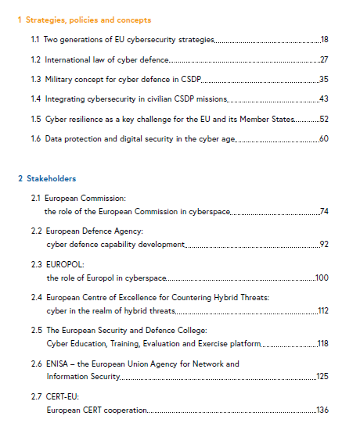


Slide 5
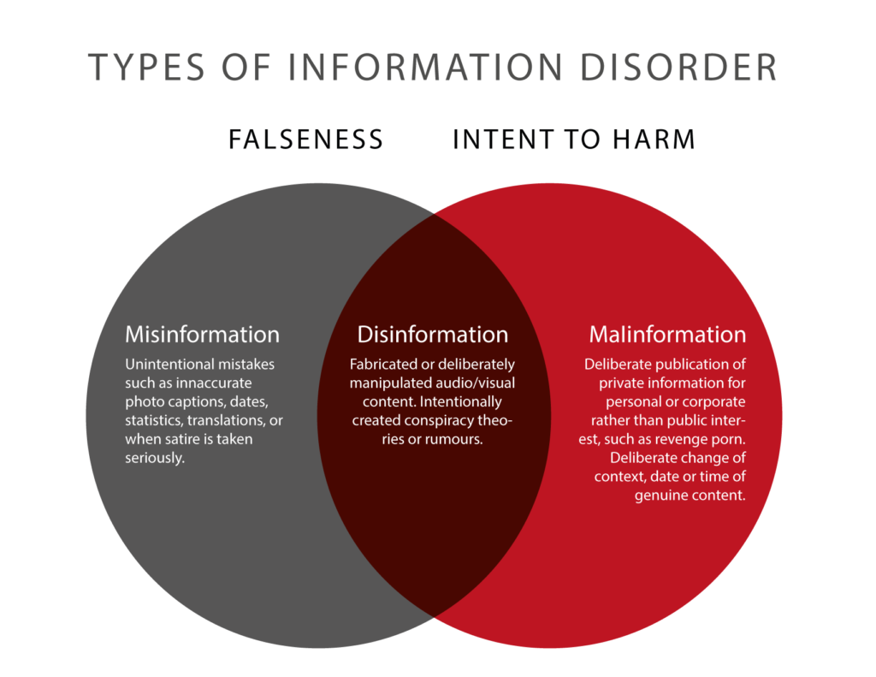
Παραπληροφόρηση είναι όταν κοινοποιούνται ψευδείς πληροφορίες, αλλά δεν υπάρχει πρόθεση βλάβης.
Παραπληροφόρηση είναι όταν ψευδείς πληροφορίες κοινοποιούνται εν γνώσει τους για να προκαλέσουν βλάβη («ψευδείς ειδήσεις»).
Η κακή πληροφόρηση είναι όταν μοιράζονται γνήσιες πληροφορίες για να προκαλέσουν βλάβη, συχνά μεταφέροντας πληροφορίες που έχουν σχεδιαστεί για να παραμείνουν ιδιωτικές στη δημόσια σφαίρα. Επίσης: «ρητορική μίσους».
Προπαγάνδα: Παραπληροφόρηση σε συνδυασμό με ρητή ή σιωπηρή πολιτική ατζέντα.
Notes:
Wardle 2017

Slide 6

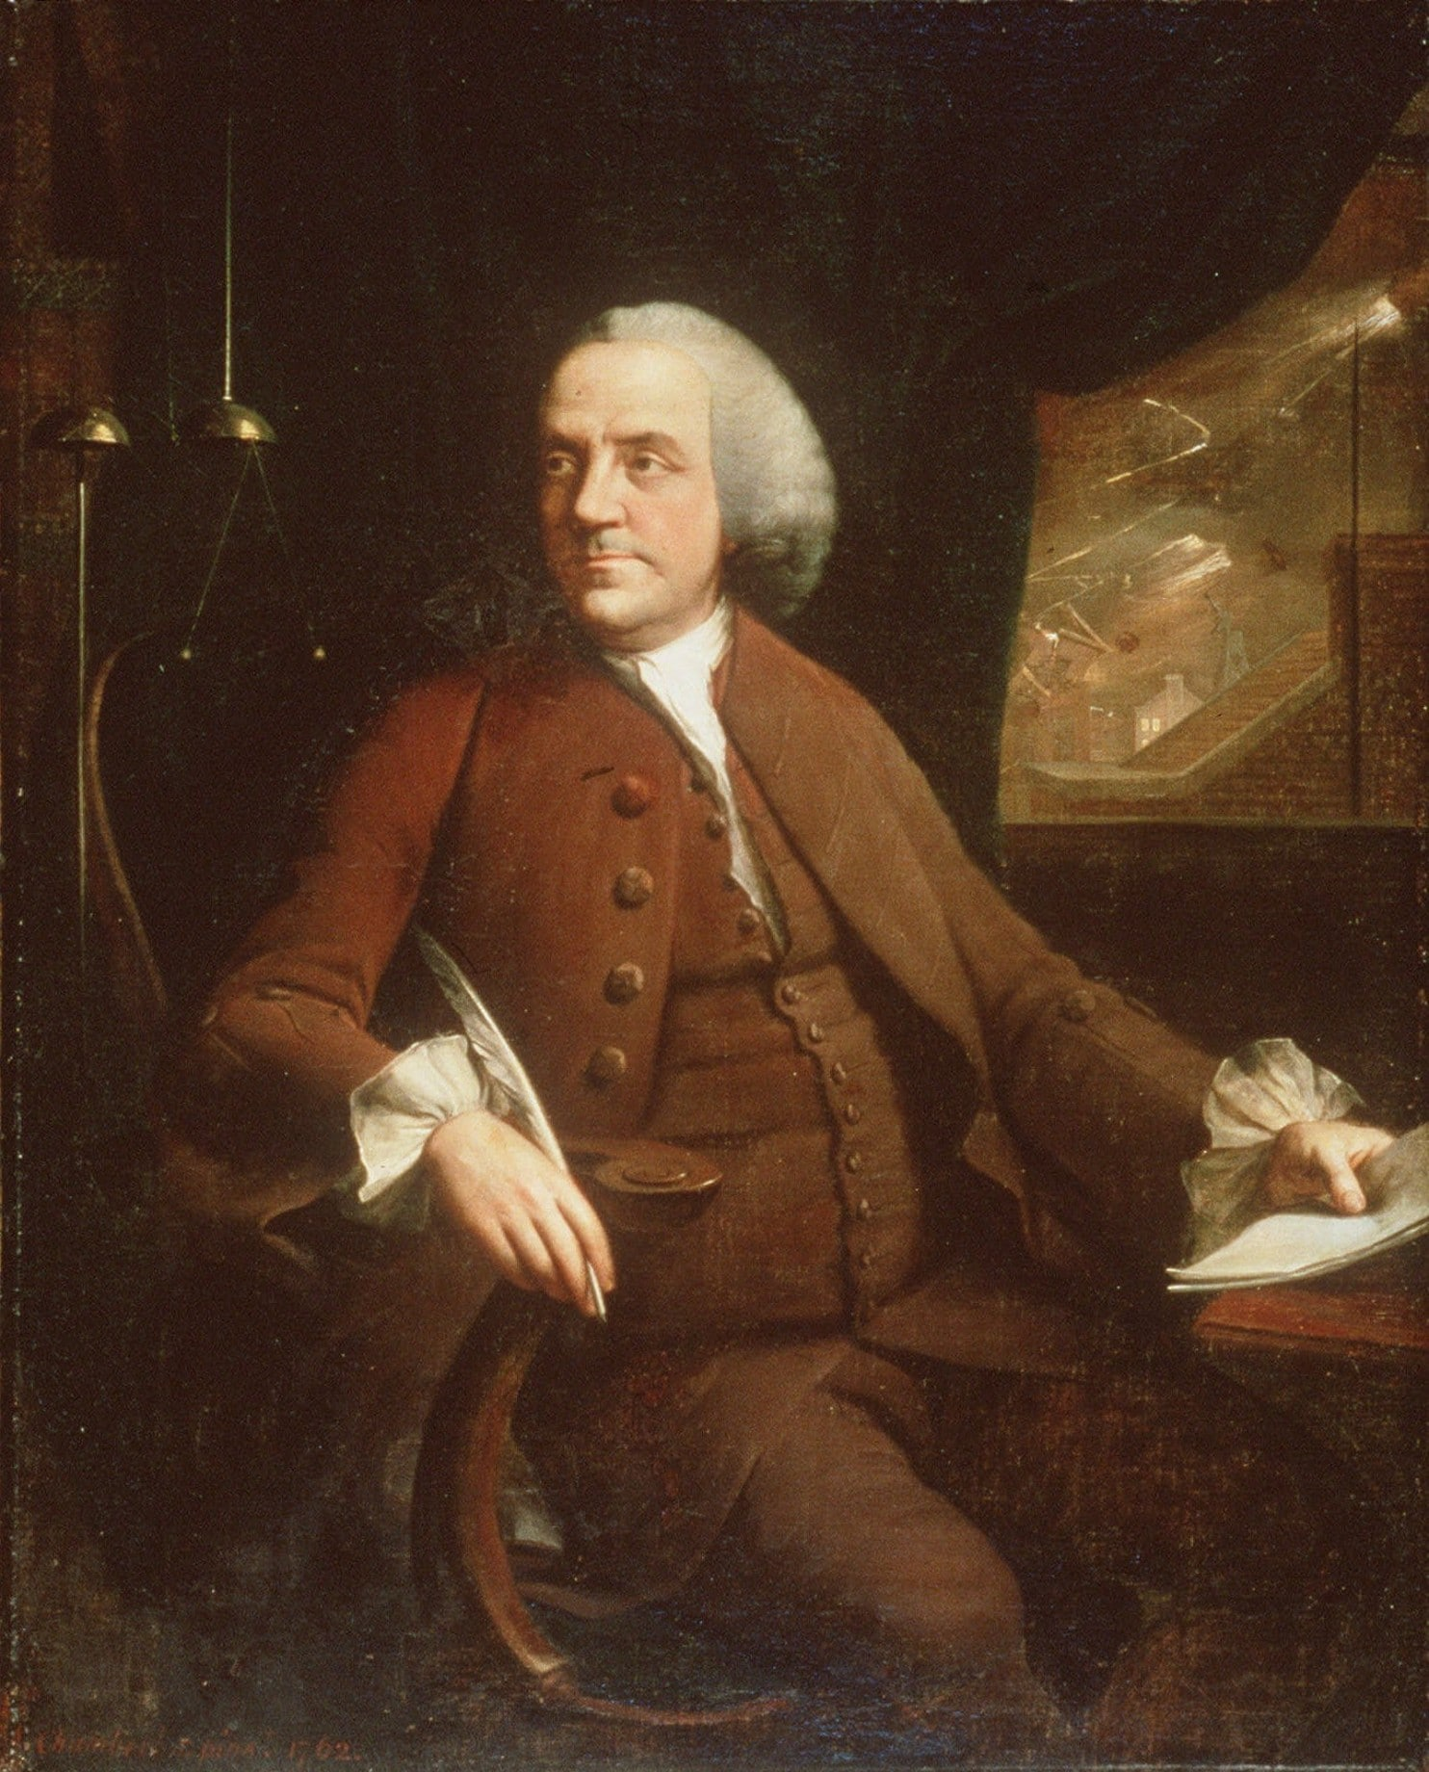
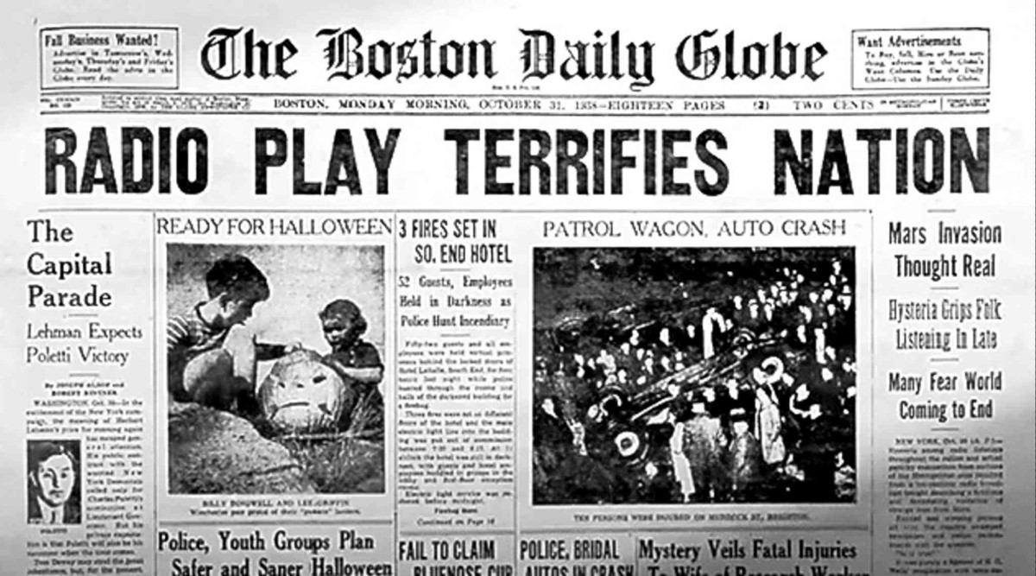

Το 1782, ο Βενιαμίν Φραγκλίνος τύπωσε ένα ψεύτικο τεύχος μιας πραγματικής εφημερίδας στη Βοστώνη και ανέφερε ότι οι βρετανικές δυνάμεις είχαν προσλάβει ιθαγενείς Αμερικανούς για να σκοτώσουν και να αποκεφαλίσουν Αμερικανούς στρατιώτες, γυναίκες και παιδιά, με στόχο να πιέσουν για την ανεξαρτησία της Αμερικής.
Βενιαμίν Φραγκλίνος (1762)
Notes:
Ψεύτικες ειδήσεις; Αυτή είναι μια πολύ παλιά ιστορία. - Η Washington Post
Την περασμένη εβδομάδα, η The Post ανέφερε ότι ο Paul Horner, «ο 38χρονος ιμπρεσάριος μιας αυτοκρατορίας ψεύτικων ειδήσεων στο Facebook», πιστεύει ότι γύρισε τις εκλογές υπέρ του Ντόναλντ Τραμπ. Για πολλούς, ο ισχυρισμός σηματοδοτεί μια ανησυχητική στροφή σε αχαρτογράφητη πολιτική περιοχή. Αλλά οι ψεύτικες ειδήσεις είναι μέρος της αμερικανικής ιστορίας. Στην πραγματικότητα, ανάγεται στην ίδρυση της δημοκρατίας.
Το 1769, ο Τζον Άνταμς έγραψε με χαρά στο ημερολόγιό του ότι πέρασε το βράδυ απασχολημένος με «μια περίεργη δουλειά. Μαγειρεύοντας παραγράφους, άρθρα, περιστατικά κ.λπ. — δουλεύοντας την πολιτική μηχανή!» Ο Άνταμς, μαζί με τον ξάδερφό του Σαμ και μια χούφτα άλλους πατριώτες της Βοστώνης, φύτευαν ψευδείς και υπερβολικές ιστορίες που είχαν σκοπό να υπονομεύσουν τη βασιλική εξουσία στη Μασαχουσέτη.
Αρκετοί άλλοι ηγέτες της Αμερικανικής Επανάστασης προσπάθησαν επίσης να διαχειριστούν την κοινή γνώμη κατασκευάζοντας ιστορίες που έμοιαζαν με τις πραγματικές. Ο Γουίλιαμ Λίβινγκστον, τότε κυβερνήτης του Νιου Τζέρσεϊ, έφτιαχνε κρυφά μεγάλα κομμάτια που παρουσίαζαν οι εκδότες εφημερίδων. Ένα, με τίτλο «Το Αμερόληπτο Χρονικό», κάθε άλλο παρά υποστήριζε ότι ο βασιλιάς έστελνε δεκάδες χιλιάδες ξένους στρατιώτες για να σκοτώσουν Αμερικανούς.
Αλλά το πιο σημαντικό κατασκευάστηκε το 1782 σε ένα αυτοσχέδιο τυπογραφείο σε ένα προάστιο του Παρισιού. Ο Βενιαμίν Φραγκλίνος, παίρνοντας χρόνο από τα καθήκοντά του ως Αμερικανός πρεσβευτής στη Γαλλία, επινόησε ένα εντελώς ψεύτικο τεύχος μιας πραγματικής εφημερίδας της Βοστώνης, της Independent Chronicle. Σε αυτό, ο Φράνκλιν κατασκεύασε μια ιστορία που φέρεται να προέρχεται από τα σύνορα της Νέας Υόρκης.
Η ιστορία ήταν φρικιαστική: οι αμερικανικές δυνάμεις είχαν ανακαλύψει σακούλες που περιείχαν περισσότερα από 700 «SCALPS από τους δυστυχισμένους συμπατριώτες μας.Υπήρχαν σακούλες με κρανία αγοριών, κοριτσιών, στρατιωτών, ακόμη και βρεφών, που υποτίθεται ότι τα πήραν Ινδιάνοι σε συνεργασία με τον Βασιλιά Γεώργιο. Υπήρχε επίσης ένα σημείωμα γραμμένο στον τύραννο βασιλιά ελπίζοντας ότι θα λάμβανε αυτά τα δώρα και θα «αναζωογονούνταν».
Τίποτα από αυτά δεν ήταν αλήθεια, φυσικά, αλλά χτύπησε μια τρομακτική χορδή. Για να οδηγήσει το θέμα στο σπίτι, ο Φράνκλιν συνέταξε μια ψεύτικη επιστολή από ένα πραγματικό πρόσωπο, τον ναυτικό ήρωα Τζον Πολ Τζόουνς, που περιέγραφε σχεδόν αυτολεξεί τη Διακήρυξη της Ανεξαρτησίας, συμπεριλαμβανομένης της κατηγορίας προς το τέλος αυτού του εγγράφου που υποδηλώνει ότι οι αποικίες πρέπει να κηρύξουν ανεξαρτησία επειδή ο βασιλιάς έχει «εμπλέξει άγριους σε φόνο. . . ανυπεράσπιστοι αγρότες, γυναίκες και παιδιά».
Ο Φράνκλιν έστειλε αντίγραφα της ψεύτικης εφημερίδας του σε συναδέλφους του επιμένοντας ότι «η ουσία είναι η αλήθεια». Σίγουρα, η ιστορία εμφανίστηκε σε πραγματικές εφημερίδες στο Νιου Τζέρσεϊ, την Πενσυλβάνια, το Κονέκτικατ, τη Νέα Υόρκη και το Ρόουντ Άιλαντ. Τι πίστευαν αυτοί οι αναγνώστες; Ήξεραν ότι τους χειραγωγούσαν;
Ο Φράνκλιν έγραψε σε έναν φίλο για τη δύναμη αυτού που μόλις είχε κάνει. «Με τον Τύπο μπορούμε να μιλήσουμε στα έθνη», έγραψε με υπερηφάνεια. Με τη δύναμη της εφημερίδας, οι πολιτικοί μπορούσαν όχι μόνο να «χτυπήσουν όσο το σίδερο είναι ζεστό», αλλά και να πυροδοτήσουν αυτές τις φωτιές με «συνεχές χτύπημα», έγραψε ο Φράνκλιν κλείνοντας το μάτι.
Το παρασκεύασμα του Φράνκλιν δεν ταλάντευσε την Επανάσταση. Μέχρι εκείνη τη στιγμή, οι Αμερικανοί είχαν νικήσει τους Βρετανούς στο Γιόρκταουν και η ανεξαρτησία ήταν σχεδόν εξασφαλισμένη. Αλλά το θέμα της αιματηρής φάρσας του Φράνκλιν ήταν σημαντικό: Το τι θα έκαναν οι ανεξάρτητες Ηνωμένες Πολιτείες για τους ανθρώπους για τους οποίους ο Φράνκλιν διέδωσε αυτή την αναλήθεια ήταν εντελώς στον αέρα.
Σίγουρα, πολλοί ιθαγενείς Αμερικανοί είχαν συμμαχήσει με τους Βρετανούς και προκάλεσαν βαθιές πληγές σε οικογένειες πέρα από τα σύνορα. Αλλά δεν το είχαν κάνει όλοι. Τα ψέματα του Φράνκλιν πρόσθεσαν την ιδέα ότι όλοι οι Ινδοί ήταν «ανελέητοι», όπως τους ανέφερε η Διακήρυξη. Κανένας από αυτούς, με αυτό το σκεπτικό, δεν θα μπορούσε να είναι Αμερικανός, ακόμη και οι χιλιάδες που υπηρέτησαν δίπλα στον Τζορτζ Ουάσιγκτον. Με το «συνεχές χτύπημα» αυτής της ιδέας, οι σακούλες με το τριχωτό της κεφαλής του Φράνκλιν εξαφάνισαν μια τέτοια απόχρωση. Ήταν όλοι εχθροί της δημοκρατίας.
Flash forward 30 χρόνια. Είναι 1813 και η Αμερική βρίσκεται ξανά σε πόλεμο με τη Βρετανία. Οι άνδρες του βασιλιά κάνουν και πάλι συμμαχίες με τους ιθαγενείς. Στον ποταμό Raisin στο Μίσιγκαν, μια συνδυασμένη δύναμη Βρετανών στρατιωτών και ιθαγενών κατατρόπωσε τους Αμερικανούς, σκοτώνοντας εκατοντάδες πολιτοφύλακες του Κεντάκι. Στη συνέχεια, ένα εξοργισμένο κοινό υιοθέτησε το σύνθημα «Θυμηθείτε τη σταφίδα!" για το υπόλοιπο του πολέμου του 1812.
Πώς θυμήθηκαν οι εκδότες των εφημερίδων τη σφαγή του ποταμού Raisin; Ανασταίνοντας τη φάρσα του Φράνκλιν. Εκείνη την άνοιξη, για να απεικονίσουν τις μακριές ρίζες αυτής της τρομερής αιματοχυσίας, οι αμερικανικές εφημερίδες εισήγαγαν μια νέα γενιά στις ψεύτικες σακούλες με το τριχωτό της κεφαλής του Φράνκλιν, ζεσταίνοντας το σίδερο για άλλη μια φορά. Και, για άλλη μια φορά, ενισχύοντας την ιδέα ότι οι Ινδιάνοι - υποτιθέμενοι αιμοδιψείς, επικίνδυνοι και σε συμμαχία με τους Βρετανούς - ήταν εχθροί της Αμερικής.
Ο δικός μας προμηθευτής ψεύτικων ειδήσεων, Paul Horner, προτείνει ότι οι Αμερικανοί σήμερα είναι «σίγουρα πιο χαζοί» από ό,τι ήταν παλιά. Ίσως. Αλλά δεν είμαστε οι μόνοι που πέσαμε σε φάρσες και οι Αμερικανοί ηγέτες - ακόμη και αυτοί που σεβόμαστε ως Ιδρυτές Πατέρες - δεν ήταν πάνω από το να αγκαλιάσουν τέτοιες κατασκευές για να διαμορφώσουν την κοινή γνώμη.
Αυτές οι ιστορίες από το παρελθόν της Αμερικής, ωστόσο, δεν διαφέρουν από αυτές της εποχής μας. Τότε, όπως και τώρα, αφορούσαν το ποιος ανήκει στη δημοκρατία και ποιος όχι. Τότε, όπως και τώρα, είχαν να κάνουν με την υποκίνηση φόβου και παθών. Πρέπει να προχωρήσουμε προσεκτικά. Ιστορίες που πιστεύουμε ότι μπορεί να εξαφανιστούν ως ένα χτύπημα στις ειδήσεις των μέσων κοινωνικής δικτύωσης μπορεί να καταλήξουν να έχουν μεγαλύτερη διάρκεια ζωής από ό,τι περιμένουμε, προκαλώντας μεγαλύτερη ζημιά από ό,τι μπορούμε να προβλέψουμε.

Slide 7
Αφετηρία
Το πρόβλημα της παραπληροφόρησης επιδεινώνεται, επιδεινώνεται από την εισροή διαδικτυακών μέσων ενημέρωσης, μέσων κοινωνικής δικτύωσης και την επακόλουθη ικανότητα των ατόμων να προσεγγίσουν μεγαλύτερο κοινό.
Το 83 % των Ευρωπαίων πιστεύει ότι οι ψευδείς ειδήσεις αποτελούν απειλή για τη δημοκρατία (Ευρωβαρόμετρο, 2018)
Οι ειδησεογραφικοί οργανισμοί ξεκίνησαν πρωτοβουλίες ελέγχου γεγονότων.
Οι εταιρείες τεχνολογίας άρχισαν να αφαιρούν λογαριασμούς, να προειδοποιούν, να ενημερώνουν κ.λπ.
Οι άνθρωποι αρχίζουν να εκπαιδεύονται σχετικά με το φαινόμενο των ψευδών ειδήσεων και πώς να το εντοπίζουν (π.χ. bbc.co.uk/beyondfakenews)
Τελική ερώτηση: Τι κάνει τους ανθρώπους να πιστεύουν στις ψεύτικες ειδήσεις;

Slide 8
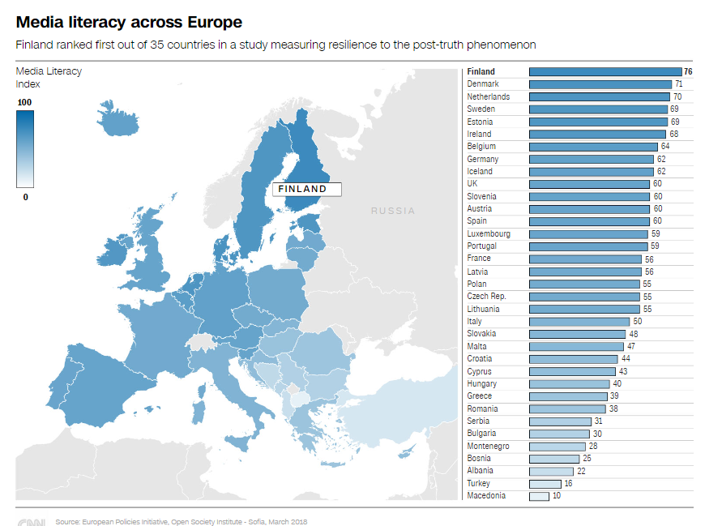

Slide 9
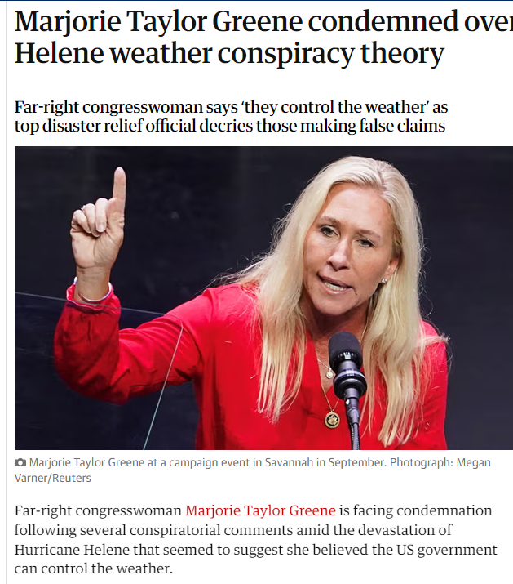
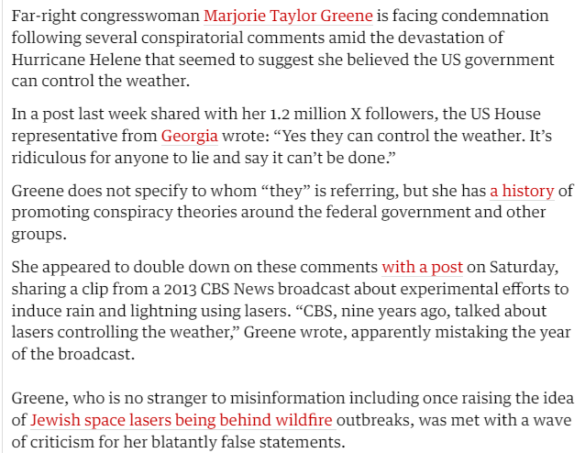

Slide 10
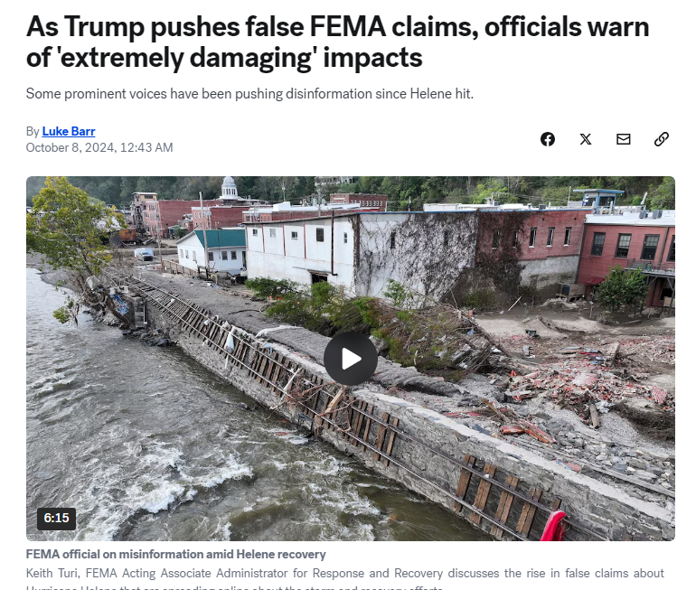
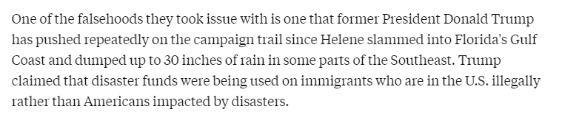
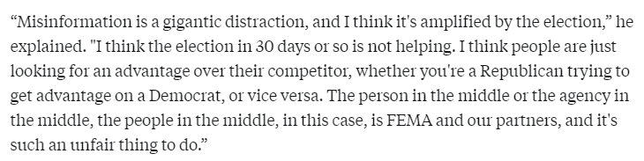

Slide 11
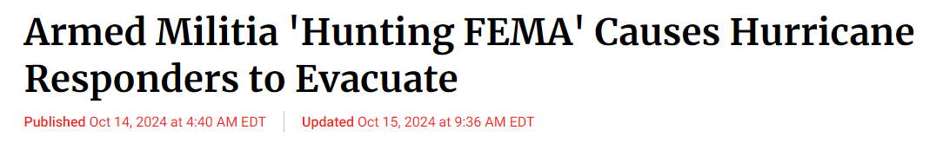

Συνέπειες

Slide 12
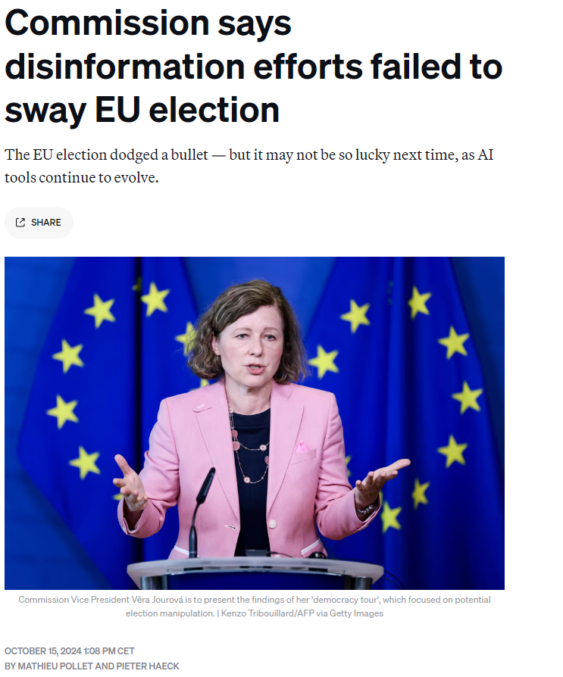
Ε.Ε.;

Slide 13
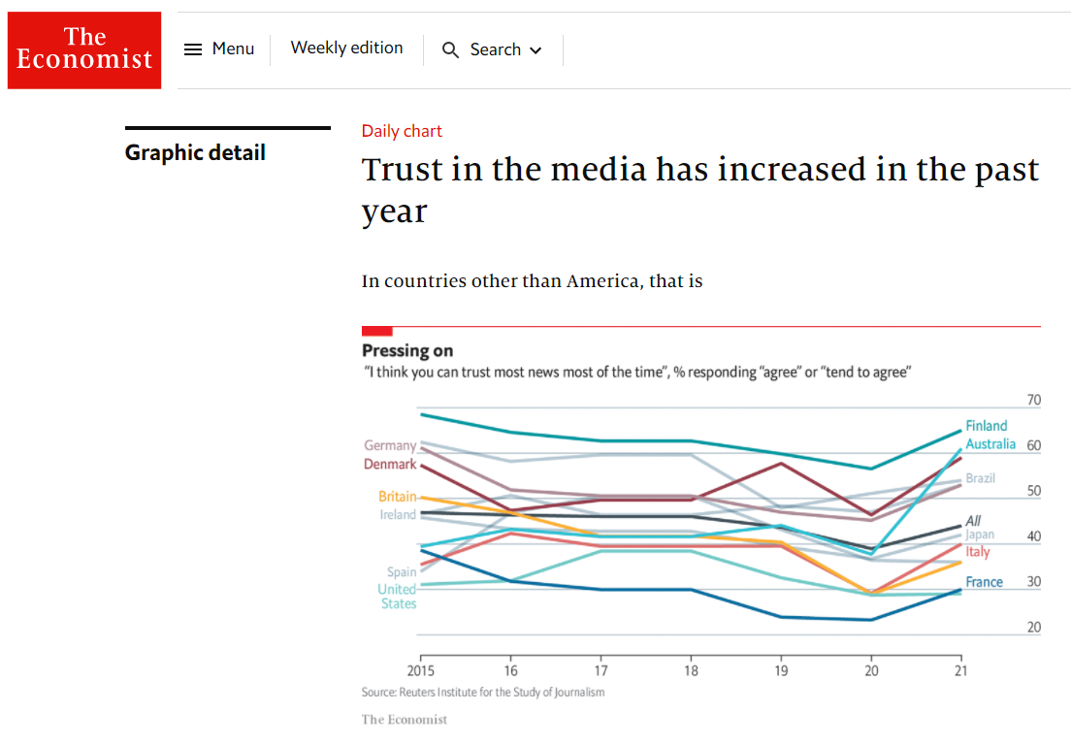
Notes:
Επίσης διεθνώς, η τάση πηγαίνει προς περισσότερη εμπιστοσύνη, αν και σε ορισμένες περιπτώσεις από χαμηλό επίπεδο – σημειώστε τον αριθμό των χωρών και τον μέσο όρο «Όλες» – ακόμα κάτω από το 50%!
Η παγκόσμια πανδημία συζητείται συχνά στο πλαίσιο των ψευδών ειδήσεων – αλλά η αξιοπιστία των μέσων ενημέρωσης αυξήθηκε συνολικά.

Slide 14
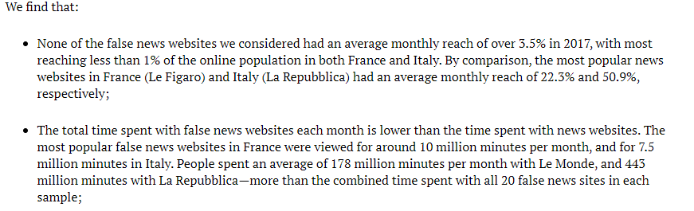
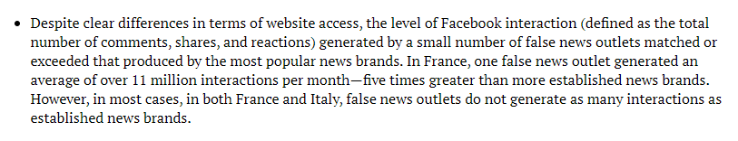
Αυτοί αλλά όχι εμείς (θυμηθείτε αυτό για αργότερα)
Notes:
https://reutersinstitute.politics.ox.ac.uk/our-research/measuring-reach-fake-news-and-online-disinformation-Europe
Αυτό το ενημερωτικό δελτίο, που συντάχθηκε από τους Richard Fletcher, Alessio Cornia, Lucas Graves και Rasmus Kleis Nielsen, παρουσιάζει μια ανάλυση της εμβέλειας και της δέσμευσης των ιστότοπων ψευδών ειδήσεων στη Γαλλία και την Ιταλία το 2017. Τα βασικά ευρήματα περιλαμβάνουν:
Οι ιστότοποι ψευδών ειδήσεων είχαν περιορισμένη εμβέλεια, με κανέναν να μην υπερβαίνει το 3,5% του διαδικτυακού πληθυσμού σε καμία από τις δύο χώρες. Συγκριτικά, κορυφαίοι ειδησεογραφικοί ιστότοποι όπως η Le Figaro και η La Repubblica είχαν πολύ μεγαλύτερη απήχηση (22,3% και 50,9%, αντίστοιχα).
Ο χρόνος που δαπανήθηκε σε ιστότοπους ψευδών ειδήσεων ήταν σημαντικά χαμηλότερος από ό,τι σε νόμιμους ειδησεογραφικούς ιστότοπους. Για παράδειγμα, οι άνθρωποι ξόδευαν 10 εκατομμύρια λεπτά το μήνα στους πιο δημοφιλείς ιστότοπους ψευδών ειδήσεων στη Γαλλία έναντι 178 εκατομμυρίων λεπτών στη Le Monde.
Ωστόσο, ορισμένοι ιστότοποι ψευδών ειδήσεων δημιούργησαν σημαντικές αλληλεπιδράσεις στο Facebook, υπερβαίνοντας περιστασιακά αυτές των καθιερωμένων ειδησεογραφικών επωνυμιών. Στη Γαλλία, ένας ιστότοπος ψευδών ειδήσεων είχε κατά μέσο όρο πάνω από 11 εκατομμύρια αλληλεπιδράσεις μηνιαίως.
Η μελέτη καταλήγει στο συμπέρασμα ότι, ενώ η παραπληροφόρηση στο διαδίκτυο αποτελεί σοβαρό ζήτημα, η πραγματική της εμβέλεια είναι πιο περιορισμένη από ό,τι συχνά υποτίθεται.

Slide 15
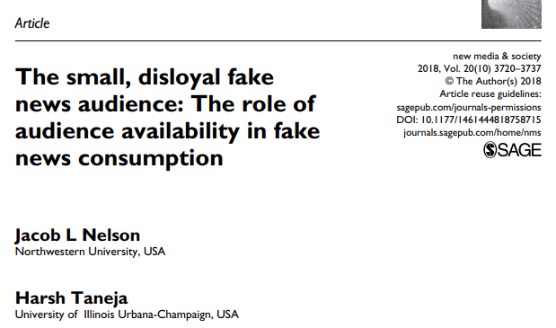
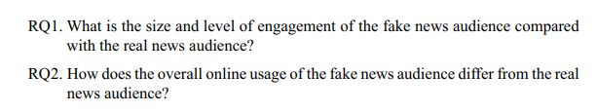
«Τα ευρήματά μας δείχνουν ότι το κοινό των ψεύτικων ειδήσεων είναι μικρό και αποτελεί ένα υποσύνολο των βαρύτερων χρηστών του Διαδικτύου, ενώ το κοινό των πραγματικών ειδήσεων αποτελεί την πλειοψηφία του συνολικού κοινού του Διαδικτύου. Όχι μόνο το κοινό των καθιερωμένων ειδησεογραφικών επωνυμιών είναι σημαντικά μεγαλύτερο, αλλά είναι και πιο πιστό. Οι ιστότοποι ψεύτικων ειδήσεων, από την άλλη πλευρά, υποφέρουν από το μειονέκτημα του Νόμου της Διπλής Διακινδύνευσης - μικρό, άπιστο κοινό. Αυτά τα ευρήματα συνάδουν με προηγούμενη έρευνα που καταλήγει στο συμπέρασμα ότι οι ελαφροί χρήστες τείνουν να μένουν στο πιο δημοφιλές περιεχόμενο, ενώ οι βαρείς χρήστες καταναλώνουν τόσο το δημοφιλές περιεχόμενο, ενώ παράλληλα επιχειρούν να κάνουν πιο σκοτεινές τιμές».
«Η χρήση αυτών των πλατφορμών από μόνη της δεν οδηγεί στην κατανάλωση ψευδών ειδήσεων. Αντίθετα, είναι ο χρόνος που περνά ένας χρήστης με το Facebook που πιθανότατα συσχετίζεται με τα επίπεδα χρήσης ψεύτικων ειδήσεων».
«Υπό το πρίσμα αυτής της θεωρητικής βάσης, πιστεύουμε ότι οι ψεύτικες ειδήσεις είναι πιθανό να παραμείνουν ένα φαινόμενο μικρού κοινού, ειδικά αν σκεφτεί κανείς ότι ακόμη και κατά τη διάρκεια ενός εκλογικού κύκλου, όταν η όρεξη για ειδήσεις είναι υψηλότερη (Mitchelstein and Boczkowski, 2010), είδαμε ότι το κοινό για τις ψεύτικες ειδήσεις ήταν ακόμα μικρό και άπιστο».
Notes:
Η διπλή ποινή είναι ένας εμπειρικός νόμος στο μάρκετινγκ όπου, με λίγες εξαιρέσεις, οι μάρκες με χαμηλότερο μερίδιο αγοράς σε μια αγορά έχουν πολύ λιγότερους αγοραστές σε μια χρονική περίοδο και επίσης χαμηλότερη αφοσίωση στην επωνυμία.
Ο όρος επινοήθηκε αρχικά από τον κοινωνικό επιστήμονα William McPhee το 1963, ο οποίος παρατήρησε το φαινόμενο, πρώτα στην ευαισθητοποίηση και τη συμπάθεια για τους ηθοποιούς του Χόλιγουντ και αργότερα σε συμπεριφορές (π.χ. ανάγνωση κόμικς και ακρόαση ραδιοφωνικών παρουσιαστών).^{[1]} Λίγο αργότερα ο Andrew Ehrenberg ανακάλυψε τον νόμο περί διπλής ποινής που γενικεύτηκε στις αγορές επωνυμίας.^{[2]} Στη συνέχεια, έχει αποδειχθεί ότι η διπλή ποινή εφαρμόζεται σε διάφορες κατηγορίες όπως το απορρυπαντικό πλυντηρίων ρούχων στα αεροπορικά καύσιμα,^{[3]} σε όλες τις χώρες και σε όλες τις χρονικές περιόδους.^{[4]}
Αυτό το εμπειρικό φαινόμενο που μοιάζει με νόμο οφείλεται σε ένα φαινόμενο στατιστικής επιλογής που συμβαίνει εάν οι επωνυμίες μπορούν να υποκατασταθούν ευρέως σε πωλήσεις σε πολλούς από τους ίδιους τύπους ανθρώπων (συχνά αναφέρεται ως έλλειψη διαφοροποίησης προϊόντων και κατακερματισμός της αγοράς). Η εμπειρική γενίκευση του διπλού κινδύνου εξηγείται και προβλέπεται από τη θεωρία NBD-Dirichlet της επαναλαμβανόμενης αγοράς.^{[5][6]} Βλέπε επίσης Schmittlein, Bemmaor and Morrison (1985).^{[7]}

Slide 16
Αλλά...
«Αυτό υποδηλώνει ότι ακόμη και αν οι μεμονωμένοι ιστότοποι ψευδών ειδήσεων συνεχίσουν να προσελκύουν μικρό κοινό, οι ψεύτικες ειδήσεις γενικά θα μπορούσαν να έχουν διαβρωτική επίδραση στο περιβάλλον των μέσων ενημέρωσης, καθιστώντας πιο δύσκολο για το κοινό να προσδιορίσει τι είναι πραγματικό και τι όχι». ("Αραίωση")
«Όσον αφορά το κοινό ειδήσεων στις Ηνωμένες Πολιτείες, τα ευρήματά μας υποδηλώνουν ότι η τρέχουσα κρίση ειδήσεων μπορεί να αφορά λιγότερο την αφθονία των ψεύτικων ειδήσεων παρά την έλλειψη εμπιστοσύνης όταν πρόκειται για πραγματικές ειδήσεις. Μόνο περίπου το ένα τρίτο των Αμερικανών έχει επί του παρόντος εμπιστοσύνη στα μέσα μαζικής ενημέρωσης «για να αναφέρουν τις ειδήσεις πλήρως, με ακρίβεια και δίκαια» - το χαμηλότερο επίπεδο εμπιστοσύνης από τότε που η Gallup άρχισε να θέτει το ερώτημα το 1972.
"Σκοτεινός κοινωνικός ιστός"

Slide 17
?
Τι σχέση έχει αυτό με εσάς/IT/CS;
Notes:
Η παραβίαση αξιόπιστων πηγών είναι μια σημαντική ενίσχυση της εμβέλειας και της αντιληπτής εμπιστοσύνης.
Η ταχύτερη αναγνώριση των ψεύτικων ειδήσεων για την απομυθοποίηση/αφαίρεση απαιτεί μια διεπιστημονική προσπάθεια.

Slide 18
Ορισμός των «ψευδών ειδήσεων»
Είναι ψευδές.
Έχει σκοπό να εξαπατήσει τους ανθρώπους (κυρίως πολιτική ατζέντα).
Το κάνει προσπαθώντας να μοιάζει με πραγματικές ειδήσεις (εμφάνιση και αίσθηση).
Ποιους ψυχολογικούς μηχανισμούς επηρεάζει;

Slide 19
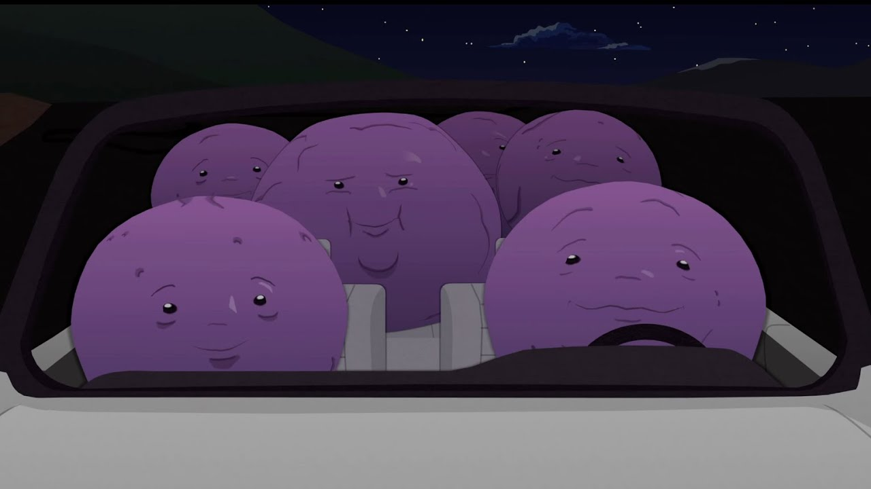
Αντίληψη (να με θυμάσαι!)
Bottum – Πάνω
  Άμεση διαπερατότητα
  Πρότυπο
  «Αντιστοίχιση χαρακτηριστικών»
  Αναγνώριση ανά συνιστώσα (RBC)
Πάνω – Κάτω
  Η διαπερατότητα δεν είναι αυτόματη
  Συνθήματα και πλαίσιο
  Με βάση την εμπειρία

Slide 20
Στάσεις και πεποιθήσεις
Ομάδα «Yale».
  Καρλ Άιβερ, Χόβλαντ & Τζάνις (1959)
  Ποιος (πηγή)
    Ειδικοί εναντίον μη ειδικών
    Δημοτικότητα
    Γρήγοροι ομιλητές
  Τι
    Επιρροή
    Φόβος διέγερσης
  Ποιος (δέκτης))
    Αυτοεκτίμηση
    Προσοχή
    Hλικία

Slide 21
Στάσεις και πεποιθήσεις
Συμμόρφωση έναντι συμμόρφωσης (έναντι υπακοής)
Ingratiation (Τζόουνς, 1964)
Αρχή της αμοιβαιότητας (Regan, 1971)
Notes:
Η θεμελιώδης διαφορά μεταξύ συμμόρφωσης και συμμόρφωσης είναι ότι η συμμόρφωση περιλαμβάνει άτομα που συμφωνούν με ένα ρητό αίτημα, ενώ η συμμόρφωση περιλαμβάνει άτομα που τηρούν «άρρητους κανόνες». Συμμορφωνόμαστε με τα αιτήματα των ανθρώπων επειδή μας αρέσει να μας βλέπουν ως χρήσιμους.

Slide 22
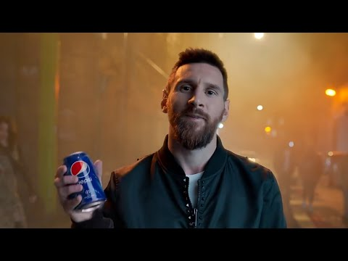
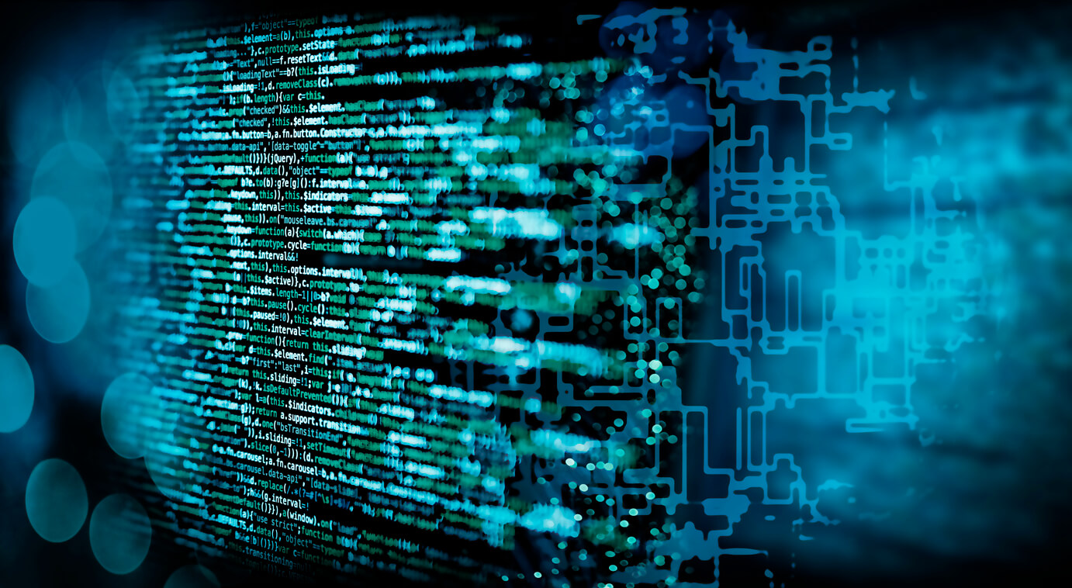
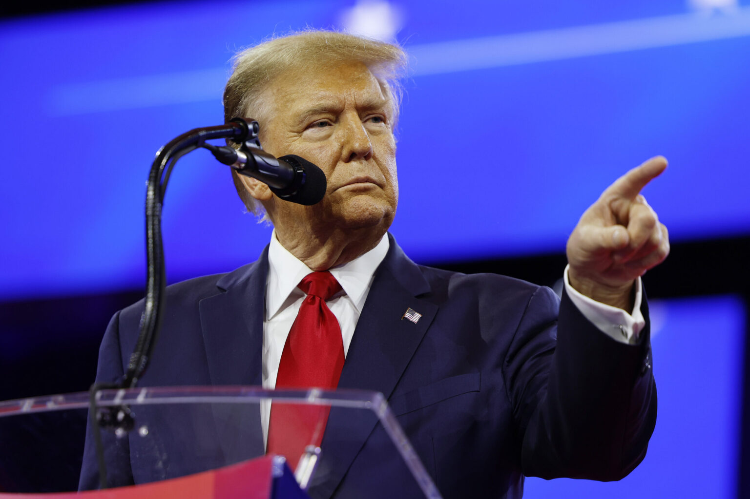
Στάσεις και πεποιθήσεις
Πηγή:
  Αξιοπιστία
  Ομοιότητα
  Συμμετοχή

Slide 23
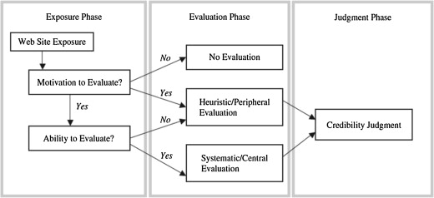
Παράγοντες αποστολέα
Προφανές: Το μήνυμα από μια αξιόπιστη πηγή θεωρείται αξιόπιστο.
Η κρίση της αξιοπιστίας της πηγής και όχι του περιεχομένου του μηνύματος είναι ένας γνωστικός τρόπος χαμηλού κόστους για γρήγορη κρίση.
Μια είδηση που δημοσιεύεται στο facebook θεωρείται πιο αξιόπιστη από έναν παραδοσιακό λογαριασμό ειδησεογραφικών μέσων, από ό,τι όταν η ίδια ιστορία κοινοποιείται από μια προσωπική επαφή.
Αυτή η διαφορά μειώνεται όταν το άρθρο ειδήσεων είναι χαμηλότερης συνάφειας. Οι ψεύτικες ειδήσεις είναι έτσι πιο εύκολο να μεταδοθούν όταν δεν μας «επιβάλλονται» ενεργά και εμφανίζονται περισσότερο ως μια λεπτή παράπλευρη «δραστηριότητα».
Χαμηλό κίνητρο για επεξεργασία πληροφοριών -> εφαρμογή ευρετικών.
Υπάρχοντα:
  Μίμηση διατάξεων
  Παραθέτοντας εμπειρογνώμονες
Luo et al. (2013)
Ικανότητες στα μέσα ενημέρωσης
Notes:
Τι κάνει λοιπόν τις ψεύτικες ειδήσεις αξιόπιστες; Ας δούμε τα χαρακτηριστικά του αποστολέα, του μηνύματος, του περιεχομένου και του παραλήπτη.
Χαμηλό κίνητρο για επεξεργασία πληροφοριών -> εφαρμογή ευρετικών. Ακριβώς όπως IT_Professionals σε μια εκστρατεία phishing – το χαμηλό κίνητρο σε σύγκριση με τα φοβισμένα πράγματα, με κίνητρο το άγχος.

Slide 24
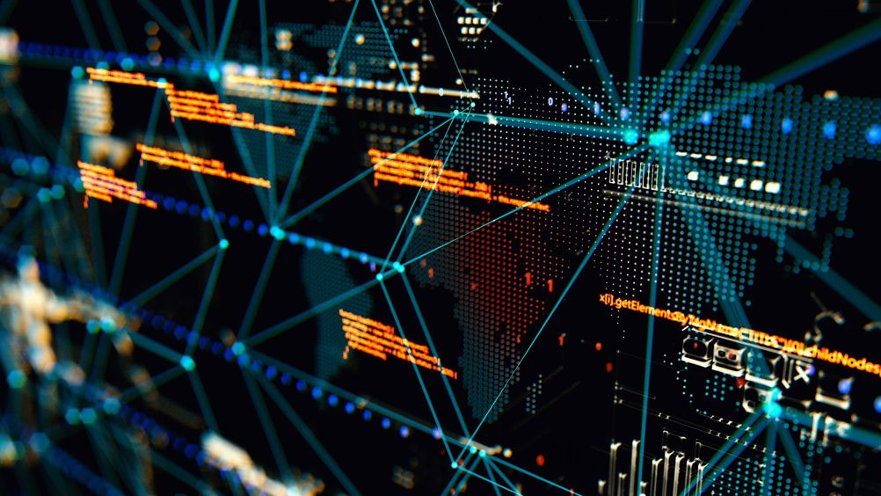
Στάσεις και πεποιθήσεις
Μήνυμα
  1 πλευρά έναντι 2 πλευράς του επιχειρήματος
  «Απλή επίδραση έκθεσης»
  Φόβος
  Συναίσθημα vs Γεγονός
    Μεταβίβαση ισχύος
      Συνδρομές
  Πλαισίωση μηνυμάτων
    Απώλεια πρόληψης έναντι κέρδους προαγωγής

Slide 25
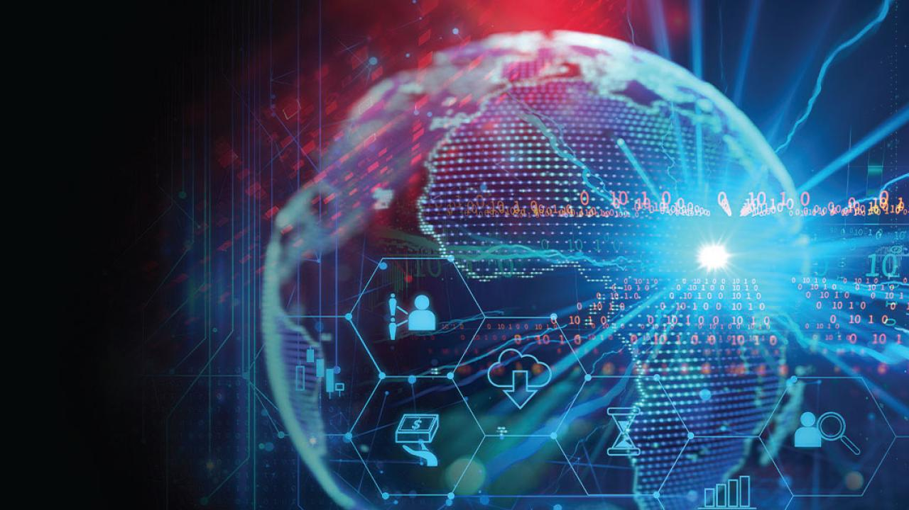
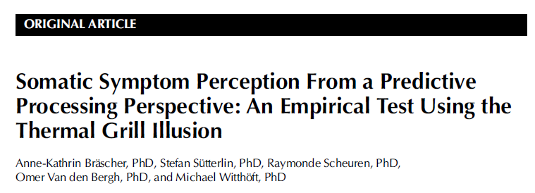
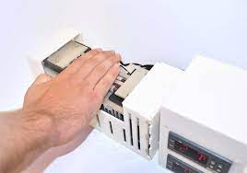
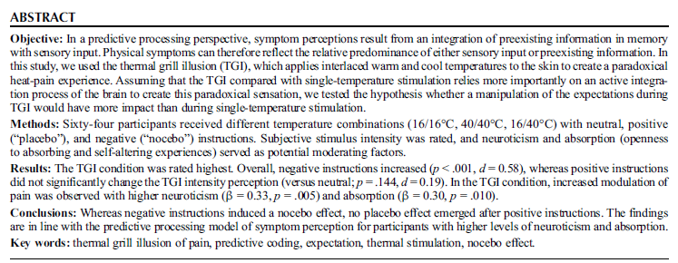
Παράγοντες μηνύματος
Ευρετική δημοτικότητα ("Κοινωνική απόδειξη"; ->Μία από τις αρχές πειθούς του Cialdini)
Περιεχόμενο clickbait, φάρμες κλικ, πληρωμένα τρολ, bots
Το Social Proof είναι ένα ιδιαίτερα ισχυρό εργαλείο: -> Thermal Grill Illusion of Pain που προκαλείται από λεκτικές ενδείξεις.
Συμπόσιο IEEE Haptics (2018)
Notes:
Ένστικτο αγέλης
Η αναγνώριση των bots είναι μια εργασία για το IT – αλλά τα bots γίνονται επίσης καλύτερα στην προσομοίωση ανθρώπων.

Slide 26
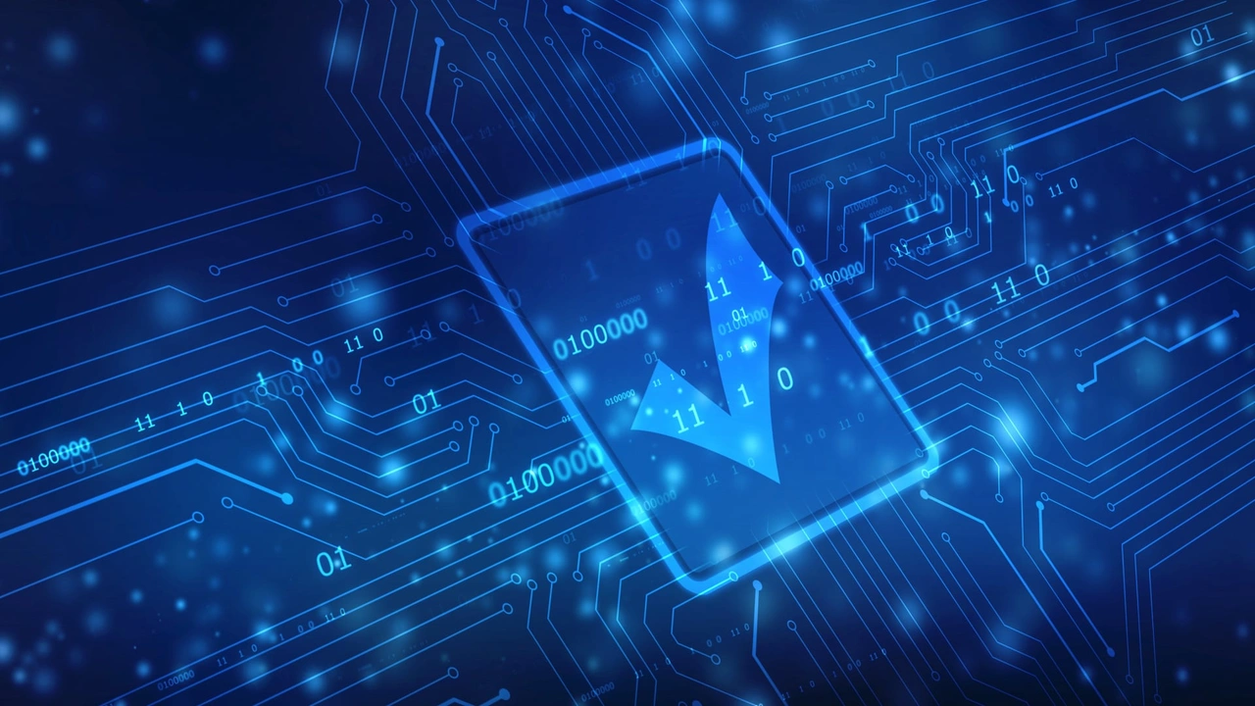
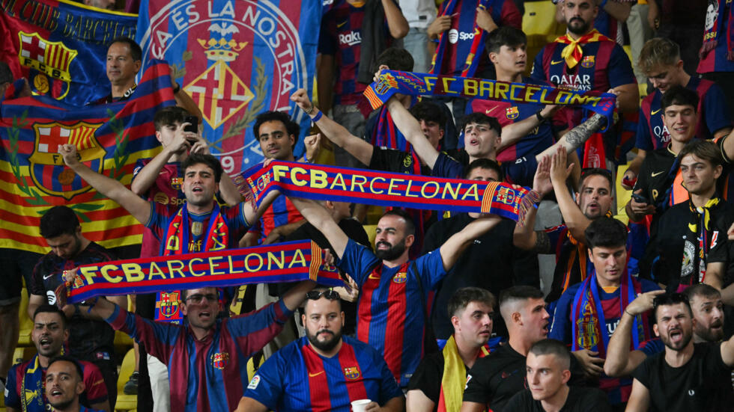
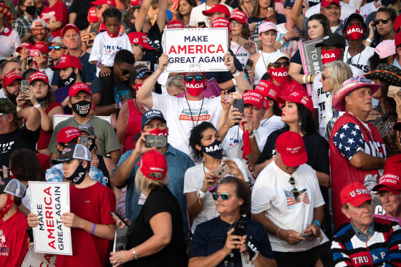
Στάσεις και πεποιθήσεις
Δέκτης
  Αυτοεκτίμηση
  Hλικία
  Φύλο
  Ατομικές διαφορές

Slide 27


Στάσεις και πεποιθήσεις
ELM (Petty & Cacioppo, 1986) &; Ευρετικό - Συστηματικό Μοντέλο (Chaiken, 1987)
Sentral – Συνειδητή διαδρομή
Ευρετική – Περιφερειακή διαδρομή

Slide 28

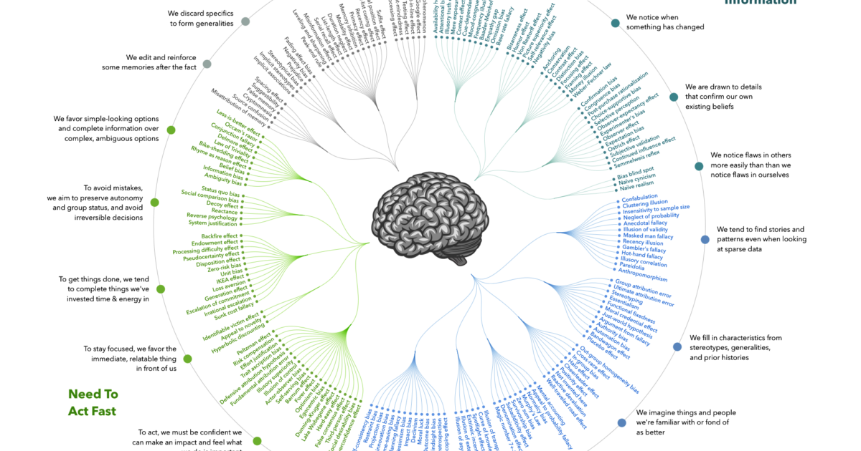
Στάσεις και πεποιθήσεις
Γνωστικές προκαταλήψεις (κώδικας γνωστικής προκατάληψης)
  Αγκυροβόληση και ρύθμιση (Tversky & Kahnemann, 1974)
  Προκατάληψη επιβεβαίωσης (Plous, 1993)
    Πόλωση στάσης
  Προκατάληψη πεποιθήσεων (Markovits, 1989)

Slide 29
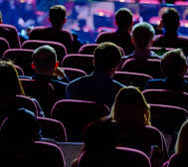

Άλλοι παράγοντες δέκτη
Επιλεκτική έκθεση: επιλέξτε διεξόδους που ταιριάζουν με πεποιθήσεις και προδιαθέσεις
Μειώστε τη «γνωστική ασυμφωνία», αυξήστε τη συνέπεια
Κοινωνικά δίκτυα: Η επιλογή μετατοπίζεται από την επιλογή πηγών στην επιλογή μηνυμάτων (έμμεσα από φίλους και προηγούμενη συμπεριφορά)

Slide 30

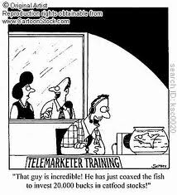
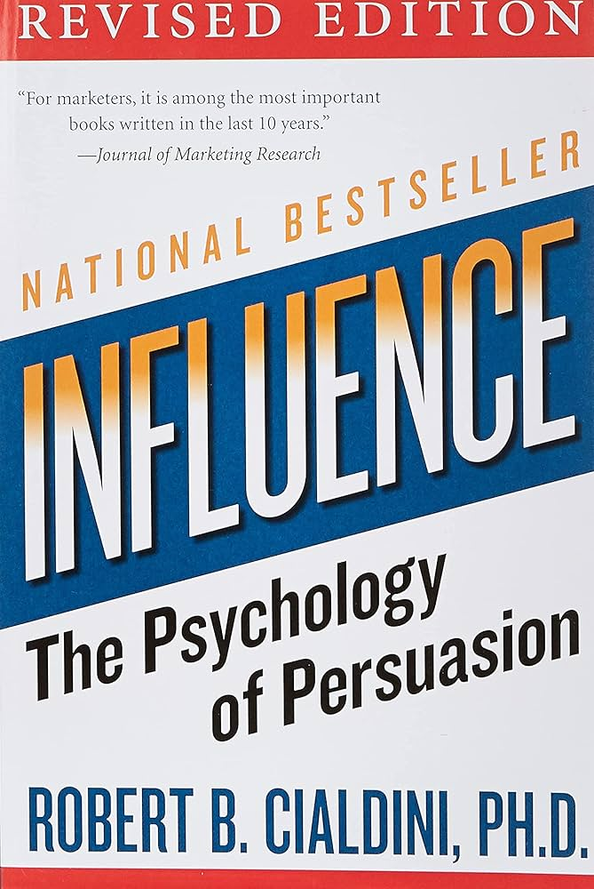
Αλληλεπιδράσεις στάσεων και πεποιθήσεων
Αποστολέας & Μήνυμα & Παραλήπτης (& Κανάλι)
Πολλαπλά «αιτήματα»
  Πόδι στην πόρτα
  Πόρτα στο πρόσωπο
  Χαμηλή μπάλα
Τσιαλντίνι (2001)

Slide 31



Επιρροή: Συνέπεια και δέσμευση
& απλές επιπτώσεις έκθεσης
Notes:
Bakshy, Ε., Messing, S., & Adamic, L. A. (2015). Έκθεση σε ιδεολογικά διαφορετικές ειδήσεις και απόψεις στο Facebook. Επιστήμη, 348(6239), 1130-1132.
Οι αλγόριθμοι του Facebook και οι επιλογές των καταναλωτών μετρήθηκαν για να διαπιστωθεί τι αποφάσισε το περιεχόμενο που εμφανίζεται στις ροές. Οι άνθρωποι έκαναν πιο ιδεολογικά συνεπείς επιλογές. Τοοριζόντιο περιεχόμενο σε σχέση με το ιδεολογικά συνεπές περιεχόμενο είναι 5% για τους συντηρητικούς και 8% για τους φιλελεύθερους. Κλικ: συγκρίνοντας την πιθανότητα ένα άτομο να κάνει κλικ σε ένα οριζόντιο περιεχόμενο σε σχέση με ένα συνεπές περιεχόμενο είναι 17% για τους συντηρητικούς και 6% για τους φιλελεύθερους, ένα μοτίβο που είναι συνεπές με προηγούμενες έρευνες, αλλά είναι κάπως αντιφατικό

Slide 32
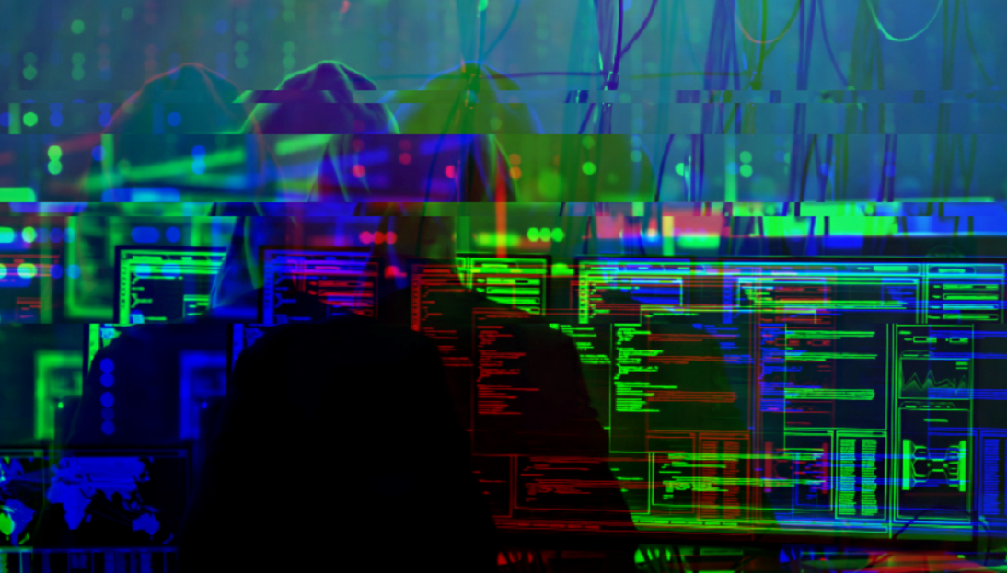
Παράγοντες καναλιού
Επιλογή επισήμανσης ψευδών ειδήσεων
Ειδοποίηση χρήστη όταν πρόκειται να κοινοποιήσει ψευδείς ειδήσεις
Ανεξάρτητοι οργανισμοί διασταύρωσης ειδήσεων
Αύξηση της εξάπλωσης του FN σε κλειστές εφαρμογές μέσων κοινωνικής δικτύωσης
Απάντηση Whattsapp: αναστολή λογαριασμών που συμπεριφέρονται σαν bots (πολύ γρήγορα, πάρα πολλές ομάδες ανά λογαριασμό) -> bots μιμούνται τους ανθρώπους
Περιορισμένο μέγεθος ομάδων
Περιορισμένη προώθηση
Ένδειξη προς τα εμπρός
Αποτελέσματα: επιβράδυνση της εξάπλωσης του FN (στην καλύτερη περίπτωση)

Slide 33
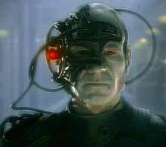
Η αντίσταση είναι μάταιη;
Αντίδραση
Προειδοποίηση
Εμβολιασμός
Περισσότερα στο σχεδιασμό της εκπαίδευσης!

Slide 34
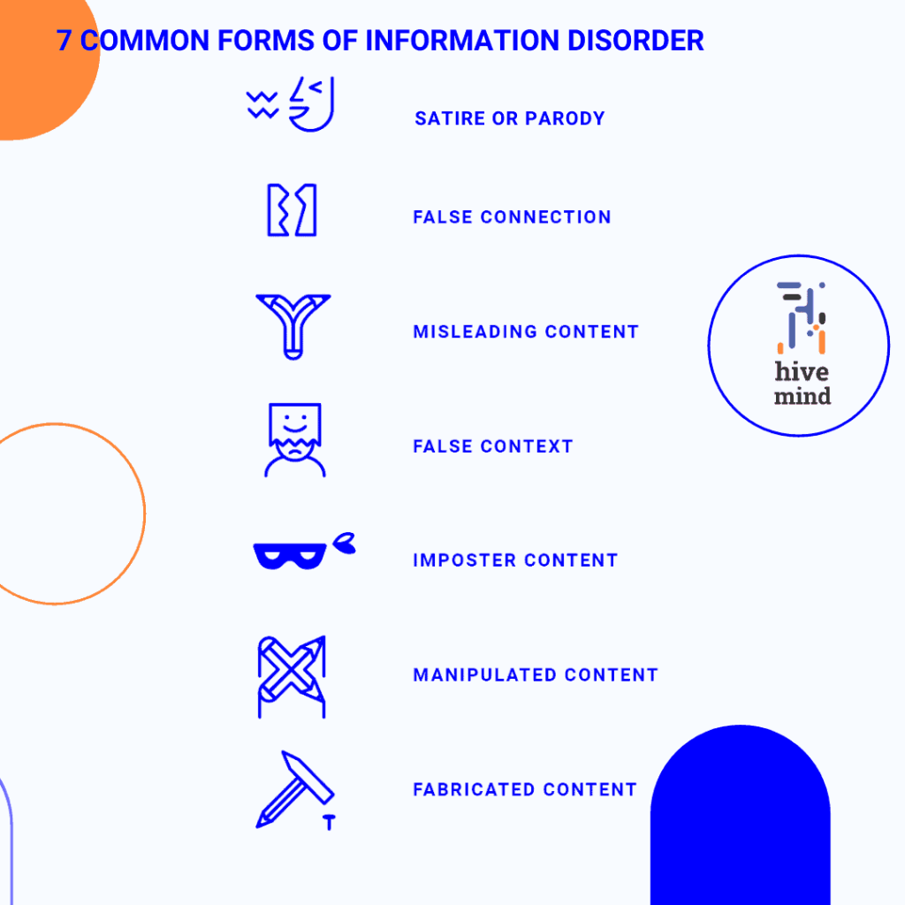
Χειραγώγηση πληροφοριών
Notes:
Οκτώ λόγοι για την παραγωγή και τη διάδοση του FN
Κακή δημοσιογραφία
Παρωδία
Προκαλώ
Πάθος
Κομματισμός
Κέρδος
Πολιτική επιρροή/Εξουσία
Προπαγάνδα

Slide 35
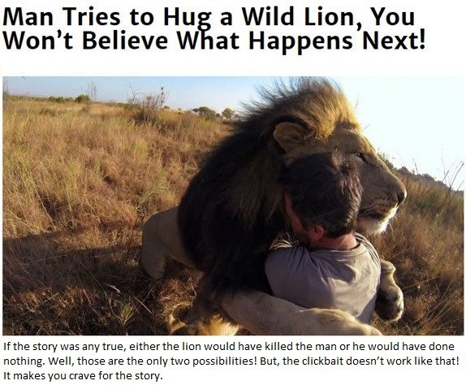
Τύποι ψευδών ειδήσεων - Παραπλανητικό περιεχόμενο
Επεξεργασία με παραλείψεις, παραπλανητικό τίτλο κ.λπ.
Clickbaiting - περιεχόμενο του οποίου ο κύριος σκοπός είναι να προσελκύσει την προσοχή και να ενθαρρύνει τους επισκέπτες να κάνουν κλικ σε έναν σύνδεσμο προς μια συγκεκριμένη ιστοσελίδα.
Notes:
Το σκόπιμα παραπλανητικό περιεχόμενο μπορεί να δημιουργήσει θυμό
Οι άνθρωποι μπορεί να μοιράζονται πληροφορίες με παραπλανητικό τρόπο για να πλαισιώσουν ένα γεγονός, ένα ζήτημα ή ένα άτομο με συγκεκριμένο τρόπο. Ένα παράδειγμα είναι όταν μια παλιά φωτογραφία χρησιμοποιείται σε μια πρόσφατη ανάρτηση στα μέσα κοινωνικής δικτύωσης. Μπορεί να σκορπίσει οργή ή φόβο μέχρι η φωτογραφία να λάβει το σωστό πλαίσιο.

Slide 36


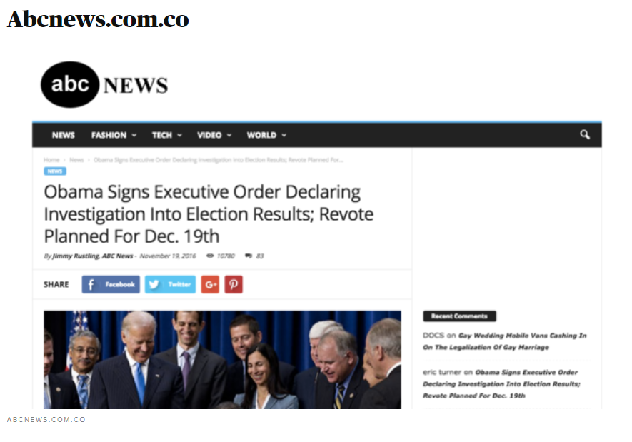
Τύποι ψευδών ειδήσεων – Περιεχόμενο απατεώνων
Notes:
Το αριστερό είναι ένας ιστότοπος ψεύτικων ειδήσεων που έχει καταρριφθεί. Ένα κανάλι ψεύτικων ειδήσεων που κατάφερε να ξεγελάσει ακόμη και δημοσιογράφους.
Οι δημιουργοί ψευδών ειδήσεων χρησιμοποιούν συχνά διευθύνσεις ιστού που είναι ανεπαίσθητες παραλλαγές γνωστών ειδησεογραφικών ιστότοπων.
Η πλαστοπροσωπία μπορεί να προκαλέσει βλάβη με πολλούς τρόπους
Αυτό συμβαίνει όταν ένα άτομο, μια ομάδα ή ένας οργανισμός προσποιείται ότι είναι άλλο άτομο ή πηγή. Το περιεχόμενο απατεώνων μπορεί να εξαπατήσει τους χρήστες ως εξής:
Αποστολή χρημάτων
Κοινή χρήση προσωπικών πληροφοριών
περαιτέρω διάδοση παραπληροφόρησης.

Slide 37
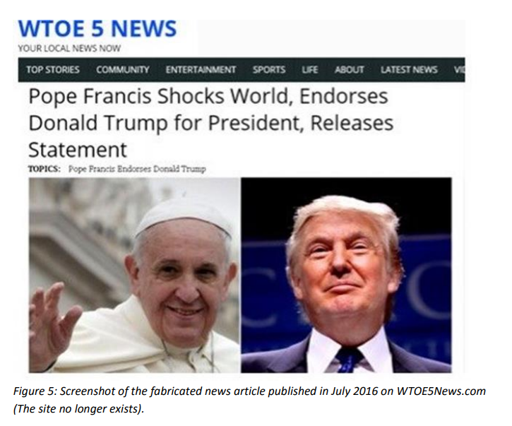
Τύποι ψευδών ειδήσεων - Κατασκευασμένο περιεχόμενο
Notes:
Οι εντελώς ψευδείς πληροφορίες μπορούν να οδηγήσουν σε βλάβη
Το κατασκευασμένο περιεχόμενο είναι παραπληροφόρηση που δημιουργείται χωρίς καμία σύνδεση με την αλήθεια. Η γενική του πρόθεση είναι να εξαπατήσει και να βλάψει. Το κατασκευασμένο περιεχόμενο μπορεί γρήγορα να γίνει παραπληροφόρηση.

Slide 38
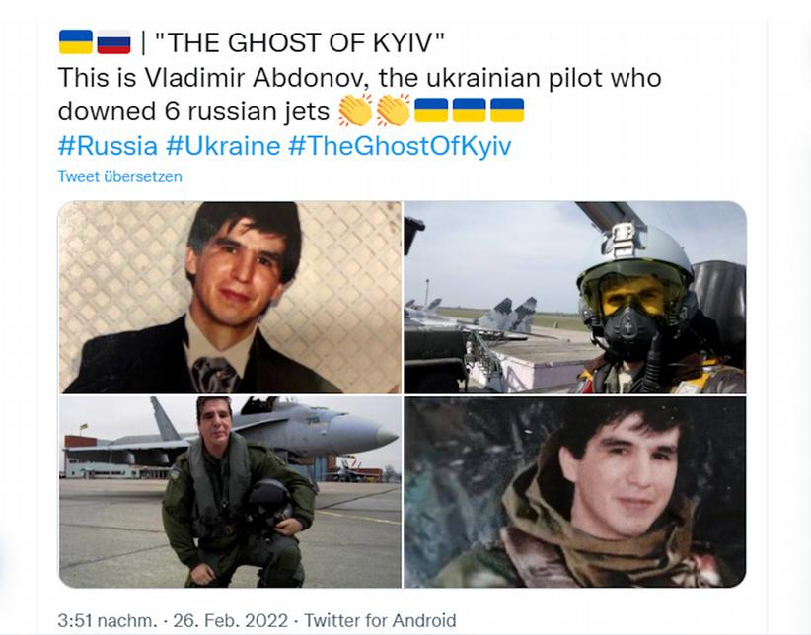
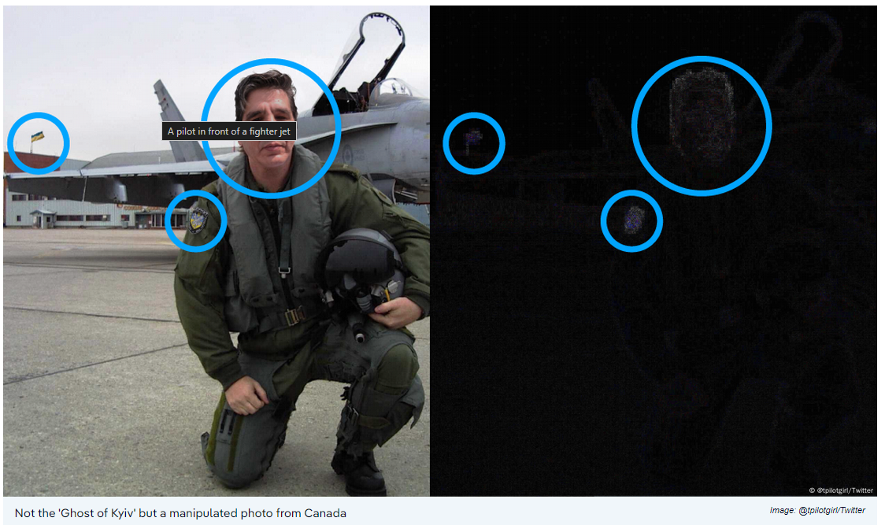
Τύποι ψευδών ειδήσεων – ψευδής σύνδεση
Notes:
Το περιεχόμενο τοποθετείται σε λάθος σχέση. Για παράδειγμα, οι τίτλοι ή οι εικόνες δεν ταιριάζουν με το περιεχόμενο.
2. Ψεύτικη σύνδεση
Όταν οι τίτλοι, τα οπτικά στοιχεία ή οι λεζάντες δεν υποστηρίζουν το περιεχόμενο.
Αν και μπορούμε αρχικά να σκεφτούμε ότι οι ψευδείς συνδέσεις, όπως, για παράδειγμα, οι τίτλοι clickbait, δεν μπορούν να κάνουν κακό, μόνο να εκνευρίσουν. Σε μια ευρύτερη προοπτική, αυτή η πρακτική μπορεί να υπονομεύσει την εμπιστοσύνη στα μέσα ενημέρωσης και να προωθήσει την πόλωση.
Οι ψευδείς συνδέσεις χρησιμοποιούν πραγματικά γεγονότα ή εικόνες μαζί με κατασκευασμένο περιεχόμενο (ή το αντίστροφο).
Μπορεί να έχετε ακούσει για τις ιστορίες «Φάντασμα του Κιέβου» που διαδόθηκαν στις ειδήσεις λίγο μετά τη ρωσική εισβολή στην Ουκρανία. Δεν υπήρχε τέτοιος Ουκρανός πιλότος, αλλά αυτό δεν εμπόδισε τις ουκρανικές Ένοπλες Δυνάμεις να κυκλοφορήσουν παλιές φωτογραφίες αγνώστων πιλότων από χρόνια πριν, ισχυριζόμενοι ότι ήταν το Φάντασμα. Μόλις η πίστη στον πιλότο έγινε ευρέως διαδεδομένη, το περιεχόμενο ροής άλλαξε για να επικυρωθεί περαιτέρω το ψέμα. Το καταγεγραμμένο περιεχόμενο βιντεοπαιχνιδιών χρησιμοποιήθηκε και ενώθηκε σε πραγματικό βίντεο κάνοντας τον ισχυρισμό ότι ήταν πράγματι το «Φάντασμα» σε δράση που κυνηγούσε Ρώσους πιλότους. Μια συντομευμένη ιστορία σχετικά με αυτό, μαζί με τις κοινές φωτογραφίες μπορείτε να βρείτε μέσω του Associated Press:
Μια αντίστροφη αναζήτηση εικόνων επιβεβαιώνει την υποψία ότι είναι ψεύτικη. Η ίδια φωτογραφία εμφανίστηκε στο διαδίκτυο πριν από χρόνια, αλλά με διαφορετικό κεφάλι, διαφορετικό σήμα στο χέρι και χωρίς σημαία στο φόντο. Αν κοιτάξετε προσεκτικά το αεροπλάνο πίσω από τον πιλότο, μπορείτε να δείτε ένα γκρι φύλλο σφενδάμου - ένα σύμβολο που χρησιμοποιείται από τη Βασιλική Καναδική Πολεμική Αεροπορία. Αυτό προφανώς χάθηκε όταν η εικόνα χειραγωγήθηκε και προδίδει ότι πιθανότατα είναι μια εικόνα από τον Καναδά.
Στην πραγματικότητα, ο άνδρας που φημολογείται ότι είναι ο «Βλαντιμίρ Αμπντόνοφ» του οποίου το πρόσωπο έχει περικοπεί σε άλλες εικόνες είναι ένας Αργεντινός δικηγόρος από το Μπουένος Άιρες, ο οποίος διασκέδασε με τη νέα του ιδιότητα ήρωα και δημοσίευσε σχετικά στο Twitter.

Slide 39
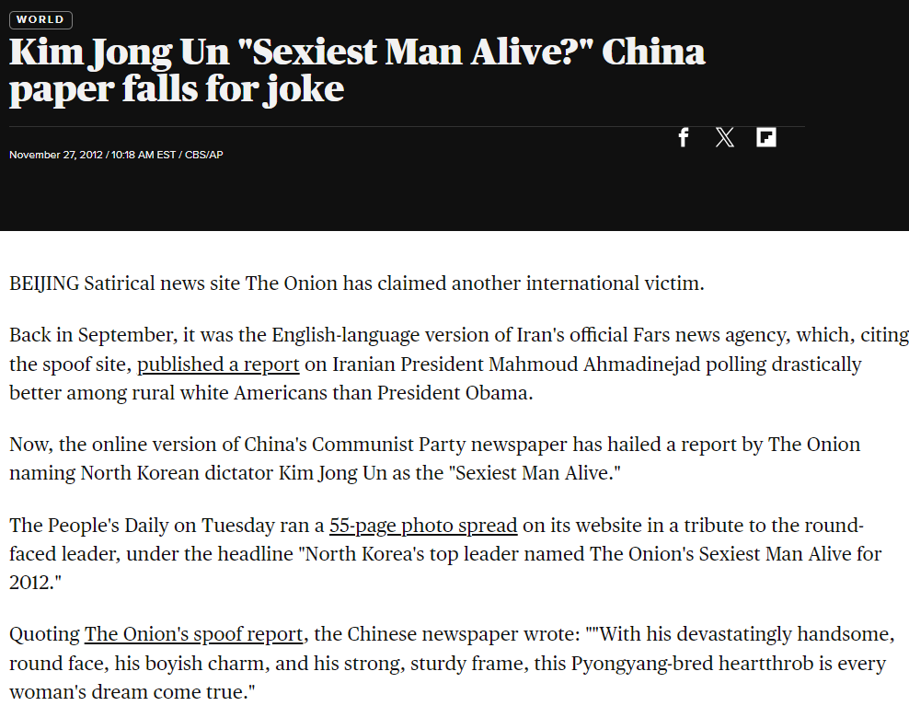
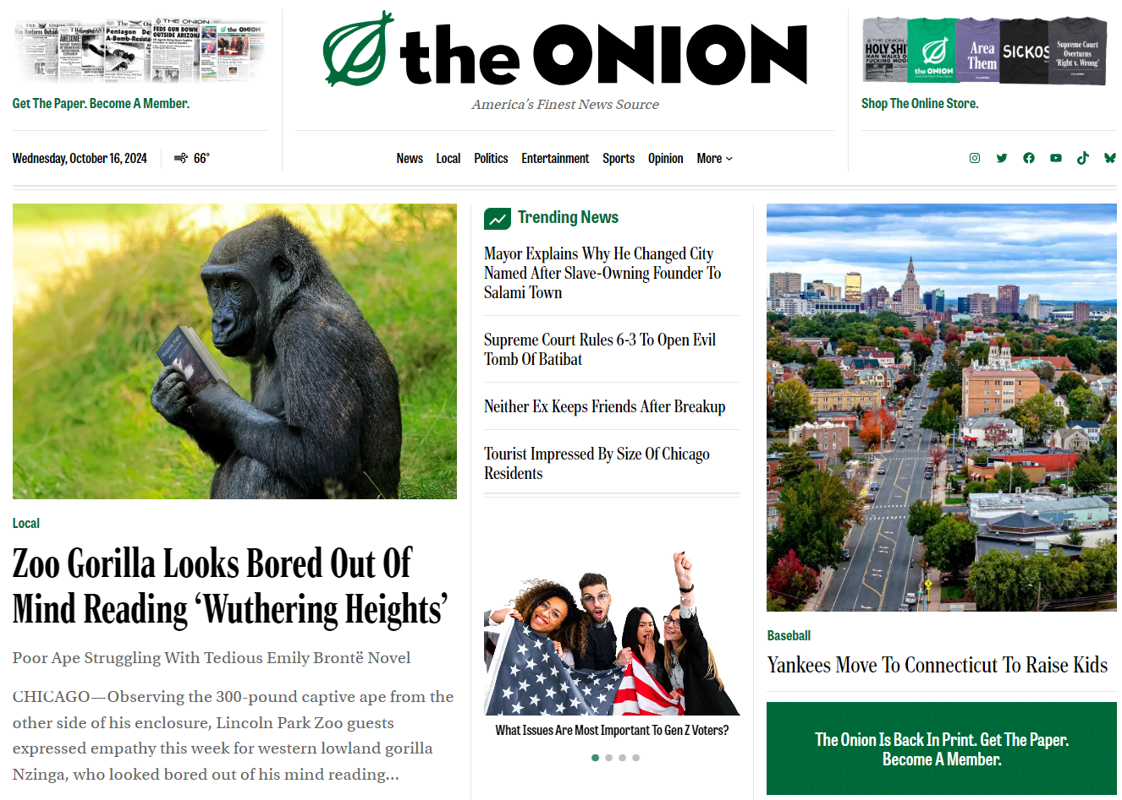
Τύποι ψευδών ειδήσεων - Σάτιρα/Παρωδία
Notes:
Σατιρικό περιεχόμενο και παρωδίες μπορούν να διαδώσουν παραπληροφόρηση
Πρόκειται για παραπλανητικές πληροφορίες που δεν έχουν σκοπό να βλάψουν. Οι δημιουργοί του περιεχομένου γνωρίζουν ότι οι πληροφορίες είναι ψευδείς, αλλά τις μοιράζονται για χιούμορ. Ωστόσο, εάν οι άνθρωποι παρεξηγήσουν την πρόθεση, μπορεί να τη διαδώσουν ως αληθινή.

Slide 40
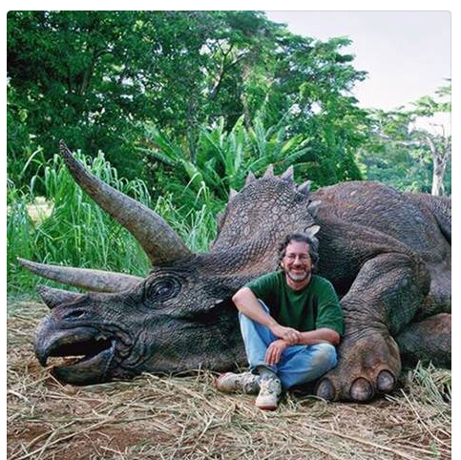
Ψευδές πλαίσιο
Οι «σωστές» φωτογραφίες ή δηλώσεις εμφανίζονται σε ένα πλαίσιο από το οποίο δεν προήλθαν – ένα μείγμα αληθειών που οδηγεί σε ένα ψέμα.
Notes:
Η παροχή ψεύτικου πλαισίου μπορεί να προκαλέσει περιττή οργή
Ψεύτικο πλαίσιο είναι όταν κοινοποιούνται πληροφορίες με λανθασμένες πληροφορίες παρασκηνίου.
Ένα ανάλαφρο παράδειγμα είναι μια δημοφιλής φωτογραφία του νεαρού σκηνοθέτη Στίβεν Σπίλμπεργκ να ποζάρει και να χαμογελά με ένα μεγάλο νεκρό ζώο. Πολλοί άνθρωποι ένιωσαν οργή για το κυνήγι ενός ζώου που απειλείται με εξαφάνιση. Ωστόσο, το σωστό πλαίσιο ήταν ότι βρισκόταν στα γυρίσματα του Jurassic Park και πόζαρε με ένα στήριγμα τρικεράτωπα.
Συνήθως, κάποιος που διαδίδει παραπληροφόρηση θα «αλλάξει» το πλαίσιο της πληροφόρησης. Η πρόθεση είναι να πειστούν οι άνθρωποι για την πίστη ή την άποψή τους.
Οι αληθινές πληροφορίες που έχουν αλλοιωθεί είναι δύσκολο να παρατηρηθούν
Το παραποιημένο περιεχόμενο είναι πραγματικές πληροφορίες, εικόνες ή βίντεο που τροποποιούνται ή αλλάζουν με κάποιο τρόπο για να εξαπατήσουν άλλους. Ορισμένα deepfakes είναι ένα παράδειγμα τέτοιου περιεχομένου.

Slide 41

Τύποι ψευδών ειδήσεων - Παραποιημένο περιεχόμενο
Deepfakes, φωτογραφίες με photoshop κ.λπ.

Slide 42

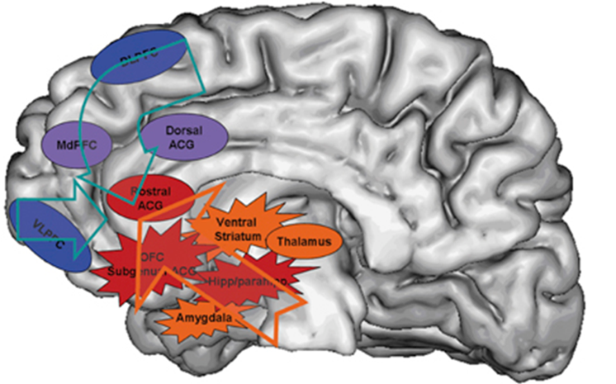
Ψυχολογία των ψευδών ειδήσεων
Προκατάληψη συνέπειας (επιβεβαίωση της δικής σας γνώμης -> μήνυμα φαίνεται πιο αξιόπιστο)
Φαινόμενο απατηλής αλήθειας (η επανάληψη αυξάνει την αξιοπιστία, ακόμη και αν αρχικά είναι χαμηλή) – Απλή έκθεση
Συστημική σκέψη 1 (-> Cog. Refl. Task)
Ένα ρόπαλο και μια μπάλα κοστίζουν 1.10 $ συνολικά. Το ρόπαλο κοστίζει 1.00 $ περισσότερο από την μπάλα.
Πόσο κοστίζει η μπάλα;
Notes:
Παράδειγμα για το φαινόμενο της απατηλής αλήθειας: η κλεμμένη προεδρία – το ΜΕΓΑΛΟ ΨΕΜΑ

Slide 43
Άλλοι παράγοντες που επηρεάζουν την πίστη στο FN
Βάλτε τους ακόλουθους πιθανούς παράγοντες επιρροής σε μια σειρά, ξεκινήστε με αυτόν που θεωρείτε πιο σχετικό.
  Hλικία
  Φύλο
  Εκπαίδευση
  Πολιτικός προσανατολισμός
Notes:
Προσανατολισμός Pol – το είχαμε ήδη – και κάπου στο ίδιο πρωτάθλημα >65 ετών.
Το φύλο και η εκπαίδευση δεν έχουν καμία επίδραση.

Slide 44
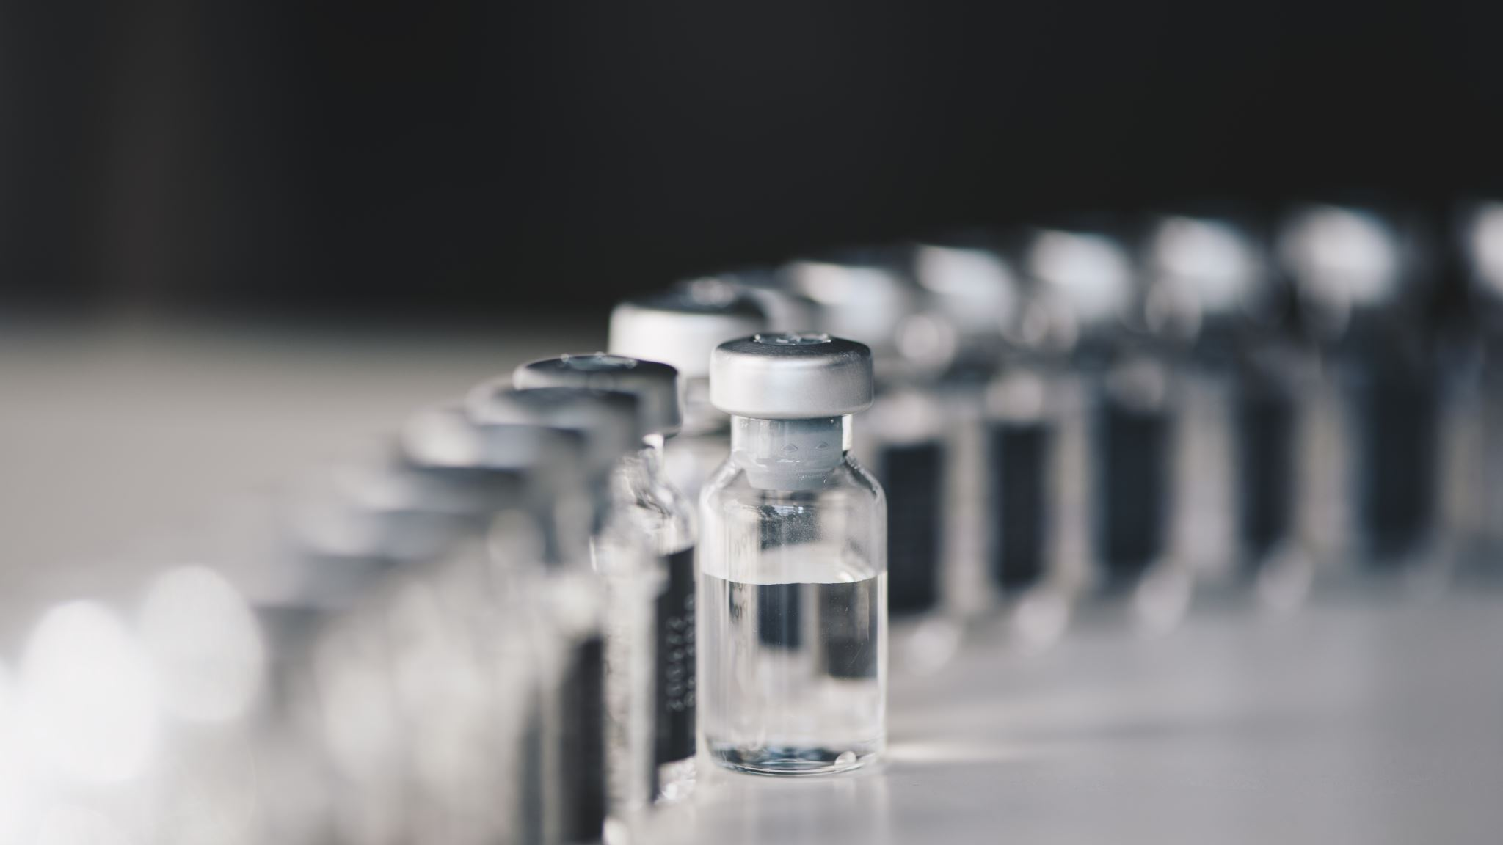
;
Ποια είναι η σχέση μεταξύ της πίστης στις ψευδείς ειδήσεις και των επιπέδων εκπαίδευσης/νοημοσύνης σε πολύπλοκα θέματα (π.χ. θέμα εμβολιασμού στην πανδημία C-19);

Slide 45
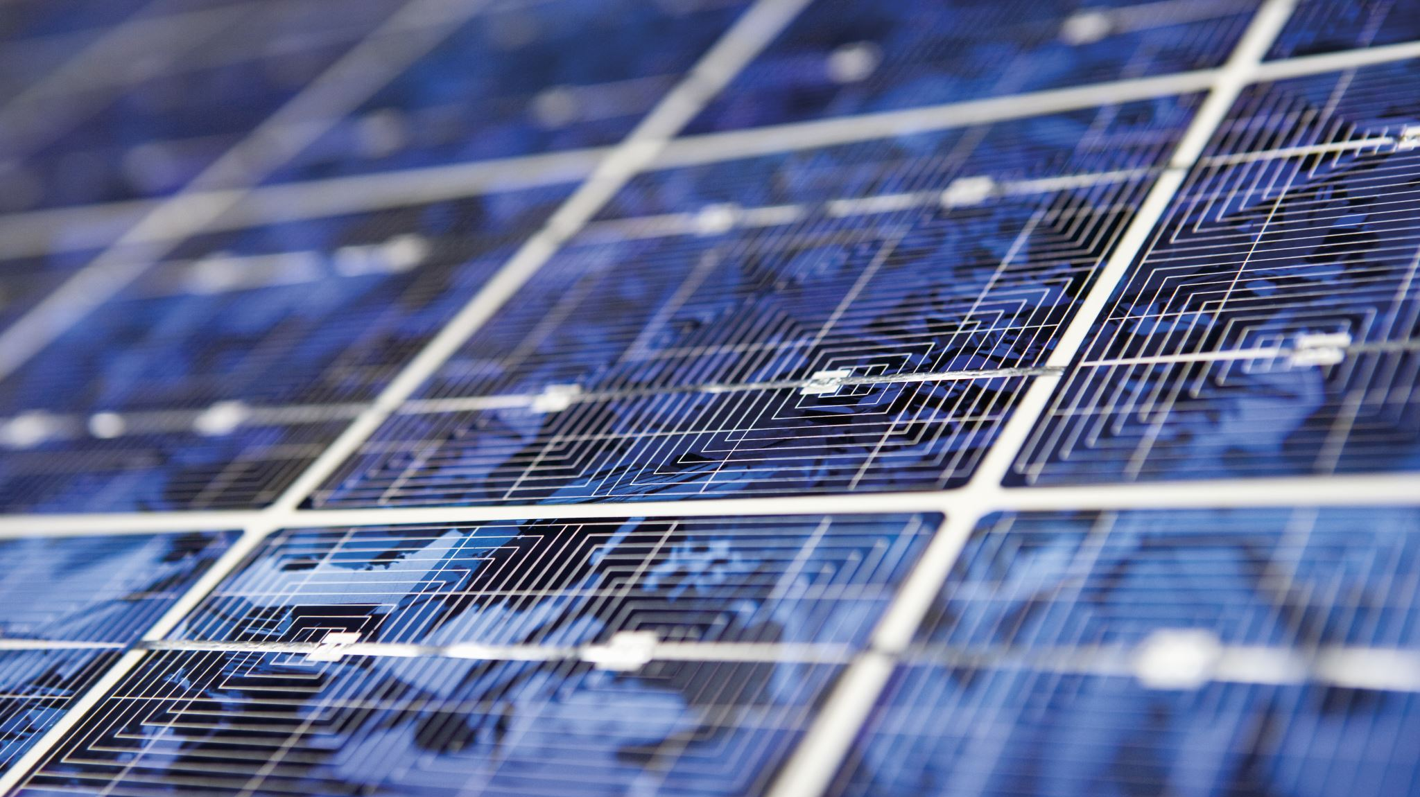
Απάντηση
Πολιτικός προσανατολισμός: Συντηρητισμός
Φύλο: καμία επίδραση
Εκπαίδευση: καμία επίδραση (εκτός από πολύπλοκα θέματα)
Ηλικία: 7 φορές μεγαλύτερη πιθανότητα να μοιραστείτε FN >65 ετών comp. 18-29 ετών
Σταθερό μετά τον έλεγχο για pol.or.
-> ? Πρότυπα κατανάλωσης μέσων ενημέρωσης, που χρησιμοποιούνται για δημοσιογραφία υψηλής ποιότητας -> επίδραση επικράτησης;

Slide 46
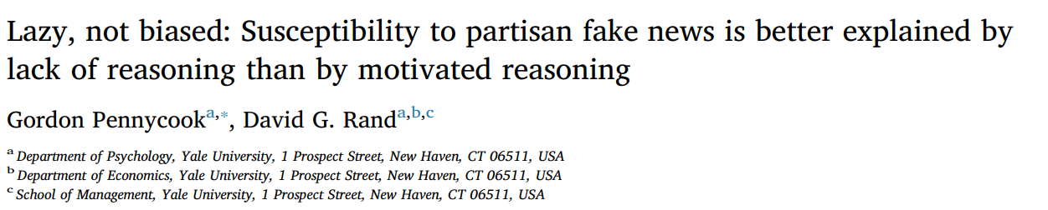
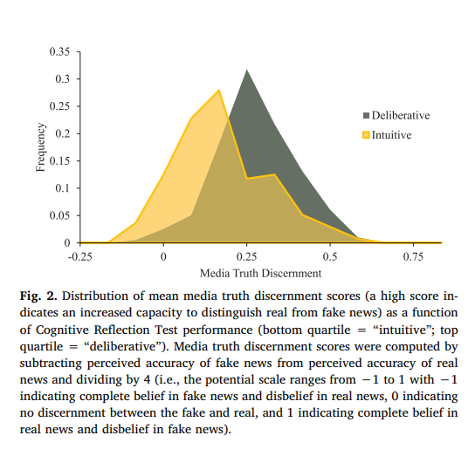

«Έτσι, καταλήγουμε στο συμπέρασμα ότι η αναλυτική σκέψη χρησιμοποιείται για την αξιολόγηση της αληθοφάνειας των τίτλων, ανεξάρτητα από το αν οι ιστορίες είναι συνεπείς ή ασυνεπείς με την πολιτική ιδεολογία κάποιου. Επομένως, τα ευρήματά μας υποδηλώνουν ότι η ευαισθησία στις ψεύτικες ειδήσεις καθοδηγείται περισσότερο από την τεμπέλικη σκέψη παρά από την κομματική προκατάληψη αυτή καθαυτή – ένα εύρημα που ανοίγει πιθανούς δρόμους για την καταπολέμηση των ψεύτικων ειδήσεων».
Notes:
Πρέπει λοιπόν να κάνεις τους ανθρώπους να σκέφτονται κριτικά – έτσι υπάρχουν δυνατότητες για αποτελέσματα.
Δεν το λυγίζεις τόσο πολύ, απλά δεν το σκέφτεσαι καθόλου. Συνέπειες? Οι πληροφορίες σχετικά με το FN και τον τρόπο αναγνώρισής του έχουν πολύ περιορισμένη χρήση. Χρειάζεστε μια πιο διαισθητική προσέγγιση.

Slide 47
Κρίση αληθοφάνειας
Το νοητικό μοντέλο ενεργοποιείται άμεσα και αυτόματα ή δημιουργείται και τροφοδοτείται με (Top-Down):
Πληροφορίες από το κείμενο
Προϋπάρχουσα γνώση
Προκαταλήψεις
Μακροπρόθεσμη μνήμη
Επιβεβαιώνουμε αυτόματα τις (θετικές ή αρνητικές) προσδοκίες μας.
Μόνο εάν γνωρίζουμε αυτές τις προκαταλήψεις, μπορούμε (αν έχουμε κίνητρο) να τις αντιμετωπίσουμε με τις ακόλουθες στρατηγικές για να μειώσουμε την προκατάληψη κειμένου-σύλληψης-ασυμφωνίας-προκατάληψης:
Συστηματική επιχειρηματολογία ενάντια σε επιχειρήματα που δεν συνάδουν με τη σύλληψη.
Εναλλασσόμενη ανάγνωση της πληροφορίας υπέρ/κατά

Slide 48



Ακόμη και όταν οι άνθρωποι αναγνωρίζουν ότι οι απόψεις τους βασίζονται σε λανθασμένες πληροφορίες, δυσκολεύονται να υιοθετήσουν μια εναλλακτική άποψη.
Notes:
Επιβεβαιώστε την ταυτότητα: «ο εμβολιασμός είναι πατριωτικός»

Slide 49


Η υψηλή λεκτική νοημοσύνη εξυπηρετεί την πολιτική πόλωση.

Slide 50
Βαθιά ψεύτικα
Χειραγωγημένες πληροφορίες

Slide 51



Η «Νέα» Πρόκληση: Deep Fakes
Στις «συμβατικές» επιθέσεις SE, οι επιθέσεις χαμηλής τεχνολογίας συναντούν απροετοίμαστα «μυαλά»
Σε ένα εξελισσόμενο τοπίο SE, το DF που βασίζεται στην τεχνητή νοημοσύνη γίνεται η νέα ισχυρή απειλή
Ενώ ισχύουν οι ίδιες αρχές, οι πληροφορίες μεταφέρονται πλέον από ένα άτομο εξουσίας ή εμπιστοσύνης, και όχι από «έξω» και μόνο σε γραπτή/απρόσωπη μορφή, καθιστώντας την εφαρμογή των ίδιων αρχών πιο πειστική.

Slide 52


https://www.syzygy-group.net/en/imagine/

Slide 53



Οι δημιουργοί της τεχνολογίας DF ισχυρίζονται ότι το DF μπορεί να χρησιμοποιηθεί για διασκέδαση και ψυχαγωγία.
Ωστόσο, εκτός από το κλασικό έγκλημα στον κυβερνοχώρο και την κοινωνική μηχανική, τα DF αναμένεται να διαδραματίσουν αυξανόμενο ρόλο στις εκστρατείες πολιτικής παραπληροφόρησης.

Slide 54



Ανίχνευση DF
Μερικοί DF είναι τελειομανείς και δεν διακρίνονται από μη αυθεντικές πληροφορίες.
Τα περισσότερα DF, ωστόσο, έχουν τεχνικές ατέλειες, αναγνωρίσιμες από τον προσεκτικό άνθρωπο. Εκτός από τις τεχνικές ατέλειες, το περιεχόμενο που μεταφέρεται στο μήνυμα μπορεί επίσης να παρέχει μια ένδειξη.
Gupta et al. (2020)

Slide 55






Η αγάπη ενός γονέα

Slide 56

Τύποι DF
Ανταλλαγή προσώπων/ταυτοτήτων,
Αναπαράσταση προσώπου/μαριονέτα,
Συγχρονισμός χειλιών,
Χειρισμός χαρακτηριστικών προσώπου και
Σύνθεση ολόκληρου προσώπου (Masood et al., 2021) που μπορεί να χωριστεί σε δύο κύριες κατηγορίες μεθόδων χειραγώγησης προσώπου (Zollhöfer et al., 2018):
  1) χειραγώγηση της έκφρασης του προσώπου και
  2) χειραγώγηση ταυτότητας προσώπου. Δυσλειτουργίες και μικρά λάθη σε άψογες βαθιές απομιμήσεις, όπως οι ασύγχρονες κινήσεις των χειλιών, μπορούν να αποκαλύψουν την αυθεντικότητα.
Notes:
Μελέτες παρακολούθησης ματιών αποκάλυψαν την αλληλεπίδραση μεταξύ της εστίασης της προσοχής και των ατελειών του DF, με αποτέλεσμα μια βάση δεδομένων παρακολούθησης ματιών που παρέχεται από τον Gupta και τους συνεργάτες του (2020). Οι γνωστικές διαδικασίες που εμπλέκονται καθιστούν την αναγνώριση DF μια αντιληπτική εργασία που επωφελείται από την εμπειρία και τη γνώση (από πάνω προς τα κάτω), αλλά επίσης καθορίζεται από τον έλεγχο της προσοχής και τις μετατοπίσεις (από κάτω προς τα πάνω).

Slide 57

Πηγαίνετε να δείτε το βίντεο
Notes:
https://www.youtube.com/watch?v=B4jNttRvbpU&ab_channel=CBCNews%3ATheNational

Slide 58

Τα Deepfakes είναι ανησυχητικά για διάφορους λόγους:
Παραπληροφόρηση και χειραγώγηση:
  Τα Deepfakes μπορούν να δημιουργήσουν εξαιρετικά ρεαλιστικά αλλά εξ ολοκλήρου κατασκευασμένα βίντεο ή εικόνες δημόσιων προσώπων, διασημοτήτων ή οποιουδήποτε, κάνοντάς τους να φαίνονται ότι λένε ή κάνουν πράγματα που δεν έκαναν ποτέ στην πραγματικότητα. Αυτό μπορεί να χρησιμοποιηθεί κακόβουλα για τη διάδοση παραπληροφόρησης, δυσφήμισης ή προπαγάνδας.
Διάβρωση της εμπιστοσύνης:
  Η αυξανόμενη επικράτηση και η πολυπλοκότητα των deepfakes μπορεί να υπονομεύσει την εμπιστοσύνη του κοινού στα ψηφιακά μέσα και τις διαδικτυακές πληροφορίες. Γίνεται πιο δύσκολο να γίνει διάκριση μεταξύ αληθινού και ψεύτικου, κάτι που μπορεί να έχει σοβαρές επιπτώσεις στη δημοσιογραφία, την πολιτική και τον δημόσιο λόγο.
Παραβίαση του απορρήτου και της συναίνεσης:
  Τα Deepfakes μπορούν να χρησιμοποιηθούν για τη δημιουργία μη συναινετικού ρητού ή οικείου περιεχομένου, το οποίο είναι μια μορφή σεξουαλικής κακοποίησης που βασίζεται σε εικόνες και παραβίαση του απορρήτου.
Δυνατότητα εκμετάλλευσης:
  Τα Deepfakes θα μπορούσαν να αξιοποιηθούν για οικονομικό όφελος, όπως η δημιουργία ψεύτικων εγκρίσεων ή διαφημίσεων, ή για πολιτική χειραγώγηση και έγκλημα στον κυβερνοχώρο.
Ηθικές και νομικές ανησυχίες:
  Η δημιουργία και η διανομή deepfakes εγείρει περίπλοκα ηθικά και νομικά ερωτήματα γύρω από ζητήματα όπως η ελευθερία της έκφρασης, η δυσφήμιση και τα δικαιώματα πνευματικής ιδιοκτησίας.

Slide 59




Slide 60



Slide 61

Το DF που βασίζεται σε AI συναντά απροετοίμαστους ανθρώπους, οι οποίοι δεν διαθέτουν τεχνικά εργαλεία για την ανίχνευση DF ή δεν το γνωρίζουν.
Για να σχεδιάσουμε αποτελεσματικές μεθόδους εκπαίδευσης για την αύξηση των δεξιοτήτων αναγνώρισης DF, χρειαζόμαστε μια εμπειρική κατανόηση των λόγων για τις ατομικές διαφορές στις δεξιότητες ανίχνευσης DF.
Το κύριο ερευνητικό μας ερώτημα:
Σχετίζεται η ατομική ικανότητα στη βαθιά ψεύτικη αναγνώριση με τον προσωπικό πολιτικό προσανατολισμό των θεατών;
Notes:
Πώς προσεγγίζουμε λοιπόν αυτό το ερευνητικό ερώτημα με πολύ συστηματικό τρόπο;

Slide 62

Η πολιτική ιδεολογία δεν είναι μόνο ένα σύνολο πεποιθήσεων. Τα σύνολα πεποιθήσεων, στάσεων και γνωστικών προτύπων είναι καλωδιωμένα και έχουν νευρωνικούς συσχετισμούς υπεύθυνους για γνωστικές διαδικασίες όπως η προσοχή, οι συναισθηματικές αντιδράσεις σε ορισμένα ερεθίσματα και οι προτεραιότητες (υποκειμενική αξία) ανταγωνιστικών στόχων κ.λπ. Έτσι, είναι λογικό να συμπεράνουμε ότι σταθερά πολιτικο-ψυχολογικά χαρακτηριστικά μπορούν να βρεθούν στην επεξεργασία των αντιληπτικών χαρακτηριστικών του πολιτικά σχετικού περιεχομένου.

Slide 63


Deepfake στην Κοινωνική Μηχανική
Συντηρητισμός:
Μεγαλύτερη ευαισθησία σε απειλητικά ερεθίσματα
Φιλελεύθεροι εναντίον Συντηρητικών: Ψυχολογικές διαφορές μεταξύ εγκεφάλων (businessinsider.com)
Τα DF επιτρέπουν στους εγκληματίες του κυβερνοχώρου να υποδύονται άλλα άτομα
Λίγα άτομα διαθέτουν τα τεχνικά εργαλεία και το υπόβαθρο που απαιτούνται για τον εντοπισμό DF
Οι άνθρωποι θα πρέπει να βασίζονται στις δεξιότητές τους στην ανίχνευση DF για να αποφύγουν την Κοινωνική Μηχανική
Τώρα μια από τις ταχύτερα αναπτυσσόμενες μορφές αντίπαλης τεχνητής νοημοσύνης, οι απώλειες που σχετίζονται με το deepfake αναμένεται να εκτιναχθούν από 12.3 δισεκατομμύρια δολάρια το 2023 σε 40 δισεκατομμύρια δολάρια έως το 2027, αυξάνοντας με εκπληκτικό σύνθετο ετήσιο ρυθμό ανάπτυξης 32%.

Slide 64



Αντίληψη με γνώμονα τη γνώση
Notes:
Β ή 13; Άλογο ή φώκια;
Αυτές οι εικόνες παρουσιάστηκαν για 400msec και η αντίληψη των θεατών θα μπορούσε να επηρεαστεί από προηγούμενη έκθεση. Η μία από τις πιθανές ερμηνείες σχετιζόταν προηγουμένως με κάτι ωραίο και ευχάριστο, ενώ η άλλη με κάτι ουδέτερο. [δώστε παράδειγμα για το πώς έγινε αυτό - Lexical Decision Task LDT]
Θα μπορούσε κανείς να υποστηρίξει ότι οι συμμετέχοντες είδαν και τα δύο και επέλεξαν να αναφέρουν μόνο αυτό που νόμιζαν ότι ήθελε να ακούσει ο πειραματιστής - αυτή η εναλλακτική εξήγηση, ωστόσο, απορρίφθηκε μετά από μετρήσεις παρακολούθησης ματιών που αξιολογούσαν το πρώτο λεγόμενο "saccade" (eye-movemenet and fixation) που δεν μπορεί να ελεγχθεί συνειδητά προέβλεψε την επιλογή τους.
Αυτό μπορεί να είναι μια πρώτη απόδειξη των επιρροών κινήτρων στην αντίληψη.
Ο σύντομος χρόνος παρουσίασης στο προηγούμενο πείραμα ακολουθήθηκε από μεγαλύτερο χρόνο που έπρεπε να αναφέρουν οι άνθρωποι. Έτσι, δεν είναι απολύτως σαφές εάν η διαδικασία που επηρεάζει την αντίληψη είναι μια πολύ πρώιμη οπτική αντίληψη ή μια μεταγενέστερη, υψηλότερη γνωστική, προσωπική κρίση. Ένας τρόπος για να μάθετε εάν το αποτέλεσμα είναι πολύ βασικό, πρώιμο είναι να χρησιμοποιήσετε την έννοια της διόφθαλμης αντιπαλότητας.

Slide 65


Notes:
Εδώ τα χρωματιστά γυαλιά έκαναν αόρατη τη μία από τις δύο επάλληλες εικόνες. Μόνο μία από τις εικόνες είχε συνδεθεί προηγουμένως με οικονομικό κέρδος και αυτή ήταν κυρίαρχη.
Λοιπόν, τι επηρεάζει την αντίληψη; Οι επιθυμίες και οι στόχοι μας –

Slide 66




Φαίνεται ότι δεν μπορούμε να βασιστούμε πλήρως στην κρίση μας για πολύ απλά φυσικά χαρακτηριστικά.
Notes:
Το πόσο θέλετε κάτι – δηλαδή κίνητρο – μπορεί επίσης να επηρεάσει πολύ βασικές εκτιμήσεις που υποκειμενικά φαίνονται απολύτως λογικές και απλές για το άτομο.
Οι άνθρωποι που βρίσκονται επί του παρόντος σε δίαιτα και έχουν πρόσφατα εκτεθεί σε εικόνες και επομένως σκέψεις για τρόφιμα με υψηλή περιεκτικότητα σε ζάχαρη εκτιμούν ότι το φυσικό μέγεθος των μάφιν είναι μεγαλύτερο σε αυτή τη μελέτη.

Slide 67

Μηχανισμός: Στένωση προσοχής
Τα θετικά συναισθήματα που σχετίζονται με την προσέγγιση προκαλούν τον περιορισμό της γνωστικής και οπτικής προσοχής.
Όταν οι εικόνες των επιθυμητών τροφίμων εμφανίζονται στο κέντρο μιας οθόνης υπολογιστή, η προσοχή των παρατηρητών στενεύει, με αποτέλεσμα να αναγνωρίζουν καλύτερα τις λέξεις που παρουσιάζονται στο κέντρο της οθόνης από τις λέξεις που παρουσιάζονται στην περιφέρεια.
«Οι συμμετέχοντες έδειξαν λιγότερη παγκόσμια εστίαση στην προσοχή μετά την προβολή θετικών ερεθισμάτων υψηλής προσέγγισης από ό,τι μετά την προβολή θετικών ερεθισμάτων χαμηλής προσέγγισης».
Η περιορισμένη προσοχή περιορίζει την πρόσβαση σε σχετικές πληροφορίες, όπως εναλλακτικές εξηγήσεις και ενδείξεις, όπως ενδείξεις βάθους που απαιτούνται για την κωδικοποίηση της απόστασης.
Notes:
Στον εγκέφαλο, επεξεργαζόμαστε μια τρισδιάστατη αναπαράσταση του χώρου γύρω μας – αν και όχι ακριβώς. Η εστίαση της προσοχής μπορεί να αναφέρεται μόνο σε ένα συγκεκριμένο σημείο του χώρου, παρόμοιο με ένα φως φακού, που επομένως ονομάζεται επίσης «μεταφορά προβολέα». Διάφοροι εγκεφαλικοί τραυματισμοί, ειδικά στο δεξί ημισφαίριο του εγκεφάλου, μπορούν να βλάψουν ή να παραμορφώσουν αυτή την αναπαράσταση του χώρου – αλλά αυτό είναι ένα άλλο θέμα. Στις περισσότερες περιπτώσεις, η εστίαση της προσοχής αντιστοιχεί επίσης στην οπτική εστίαση – δηλαδή στο σημείο της πιο ευκρινούς όρασης που προβάλλεται στο βοθρίο στη λεγόμενη κίτρινη κηλίδα με μέγιστη πυκνότητα κώνου – μπορεί να γνωρίζετε ακόμα από το μάθημα της βιολογίας. Ειδικά με τα θετικά συναισθήματα, η εστίαση της προσοχής είναι χαμηλότερη. Τα θετικά συναισθήματα τείνουν να υποδηλώνουν ότι δεν υπάρχει κίνδυνος από την περιφέρεια του οπτικού πεδίου και διευκολύνουν τη συμπεριφορά προσέγγισης. Ο όρος συμπεριφορά προσέγγισης είναι βιολογικός που συμβαδίζει με σαφώς καθορισμένες νευρωνικές δομές σε περιοχές του εγκεφάλου που σχετίζονται με τα κίνητρα. Φυσικά, αυτή η στένωση είναι στη συνέχεια εις βάρος αυτής της άλλης πληροφορίας από την περιφέρεια, η οποία είναι σημαντική για πληροφορίες όπως η εκτίμηση του χωρικού βάθους – δηλαδή της απόστασης.
Έτσι, αυτό θα μπορούσε επίσης να είναι μια εξήγηση για το γεγονός ότι οι πληροφορίες που μου αντιστοιχούν πολιτικά –δηλαδή οι αξίες και οι στάσεις μου– και που μου αρέσουν με αυτές, κρίνονται λιγότερο κριτικά.

Slide 68






Notes:
Η μελέτη των Garrett και Bond εξετάζει πώς οι συντηρητικοί και οι φιλελεύθεροι διαφέρουν ως προς την ευαισθησία τους σε πολιτικές λανθασμένες αντιλήψεις. Χρησιμοποιώντας μια μελέτη πάνελ 12 κυμάτων και δεδομένα μέσων κοινωνικής δικτύωσης, οι ερευνητές διαπίστωσαν ότι οι συντηρητικοί εμφάνισαν σημαντικά χαμηλότερη ευαισθησία (περιοχή AUC κάτω από την καμπύλη = 0,63) από τους φιλελεύθερους (AUC = 0,77) όταν έκαναν διάκριση μεταξύ αληθειών και ψευδών.
Σχήμα 2 Η μελέτη μέτρησε επίσης την προκατάληψη απόκρισης, όπου οι συντηρητικοί ήταν πιο πιθανό να χαρακτηρίσουν όλους τους ισχυρισμούς ως αληθινούς (προκατάληψη αλήθειας), ενώ οι φιλελεύθεροι έδειξαν πιο σημαντικές βελτιώσεις στην ευαισθησία καθώς αυξανόταν το ποσοστό των κομματικών ειδήσεων. Οι συντηρητικοί ερωτηθέντες είχαν υψηλότερη προκατάληψη αλήθειας από τους φιλελεύθερους, πράγμα που σημαίνει ότι ήταν πιο πιθανό να πιστέψουν τόσο αληθινούς όσο και ψευδείς ισχυρισμούς. Το χάσμα ευαισθησίας εξηγήθηκε εν μέρει από την επικράτηση της πολιτικά φορτισμένης παραπληροφόρησης που ευνοεί τους συντηρητικούς, ενώ οι ακριβείς ειδήσεις συχνά ωφελούσαν τις φιλελεύθερες θέσεις. Τα μεγέθη των εφέ έδειξαν ότι η ευαισθησία των συντηρητικών ήταν πιο κοντά στα επίπεδα τύχης σε σύγκριση με τους φιλελεύθερους. Το περιβάλλον πολιτικής πληροφόρησης έπαιξε ρόλο, αλλά οι ιδεολογικές διαφορές παρέμειναν ακόμη και όταν ελέγχονταν τα είδη των πολιτικών αξιώσεων. Αυτή η μελέτη τονίζει τη σημασία της αντιμετώπισης του περιβάλλοντος πληροφοριών για τη μείωση των συντηρητικών λανθασμένων αντιλήψεων.
Το Σχήμα 3 της μελέτης υπογραμμίζει τις ιδεολογικές επιπτώσεις των πολιτικών ισχυρισμών συγκρίνοντας ευρέως διαδεδομένες αληθινές και ψευδείς δηλώσεις. Δείχνει ότι το 65% των αληθινών δηλώσεων ευνοούσε την πολιτική αριστερά, ενώ μόνο το 10% ευνοούσε τη δεξιά. Αντίθετα, το 45,8% των ψευδών δηλώσεων ωφέλησε την πολιτική δεξιά, σε σύγκριση με το 23,3% που ωφέλησε την αριστερά. Αυτή η κατανομή υποδηλώνει ότι οι ακριβείς ειδήσεις τείνουν να ωφελούν τους φιλελεύθερους, ενώ η παραπληροφόρηση υποστηρίζει δυσανάλογα τους συντηρητικούς, συμβάλλοντας στο χάσμα στην ακρίβεια των πεποιθήσεων μεταξύ των δύο ιδεολογικών ομάδων.
Το Σχήμα 4 της μελέτης δείχνει πώς η ευαισθησία σε πολιτικούς ισχυρισμούς ποικίλλει ανάλογα με την ιδεολογία και το ποσοστό των δηλώσεων που είτε ωφελούν είτε βλάπτουν την εσωτερική ομάδα.
Οι φιλελεύθεροι επιδεικνύουν μεγαλύτερη αύξηση της ευαισθησίας καθώς αυξάνεται το ποσοστό των αληθινών δηλώσεων που βλάπτουν την πολιτική τους ομάδα, υποδεικνύοντας καλύτερη διάκριση μεταξύ αλήθειας και ψεύδους σε τέτοιες περιπτώσεις.
Οι συντηρητικοί, αντίθετα, παρουσιάζουν λιγότερο έντονη αύξηση της ευαισθησίας όταν οι αληθινές δηλώσεις ευνοούν την εσωτερική τους ομάδα και παρουσιάζουν μικρότερες μειώσεις στην ευαισθησία όταν τα ψεύδη ωφελούν την εσωτερική τους ομάδα.
Αυτό υποδηλώνει ιδεολογικές διαφορές στον τρόπο με τον οποίο τα άτομα ανταποκρίνονται σε πολιτικά φορτισμένες πληροφορίες.

Slide 69


Slide 70
Μέθοδοι Έρευνας
Συσχετιστικός σχεδιασμός με βάση αυτοαναφερόμενα δεδομένα
Ηλεκτρονική έρευνα Microsoft Forms; (HSAS), n=163, 44% γυναίκες
SECS για την αξιολόγηση του γενικού συντηρητισμού σε κοινωνικά και οικονομικά θέματα
12 Πολιτικές δηλώσεις σε όλο το πολιτικό φάσμα (7 ψεύτικα)
Αξιολογήστε τη συμφωνία με συγκεκριμένη δήλωση
Κοινωνικοδημογραφικά δεδομένα: ηλικία, φύλο, μορφωτικό επίπεδο
Πρόγραμμα: Wav2Lip
  Εισαγάγετε κομμάτι ήχου (.wav) και βίντεο (mp4) στο πρόγραμμα
  Το Wav2Lip αλλάζει τις κινήσεις των χειλιών, όχι το πρόσωπο

Slide 71

Αποτελέσματα
Ο κοινωνικός συντηρητισμός συσχετίστηκε αρνητικά με τις δεξιότητες αναγνώρισης DF (r=,27).
Η συμφωνία με μεμονωμένες δηλώσεις συσχετίστηκε αρνητικά με τις δεξιότητες αναγνώρισης DF (r=-.35).
Το αποτέλεσμα παρέμεινε αμετάβλητο, όταν ελέγχθηκε για την ηλικία.

Slide 72

Επιλογή συσκευής
Μειώθηκε η επίγνωση της κατάστασης λόγω του μεγέθους της οθόνης και του multitasking;
0,41 ΣΔ
Notes:
Η διαφορά φαίνεται μέτρια στα γραφικά – δεν χρησιμοποιούμε το ένστικτο για κάτι τέτοιο. Στην κανονική κατανομή, η περιοχή γύρω από τη μέση τιμή συν-πλην 1SD αντιστοιχεί στο 68% του πληθυσμού, οπότε εδώ στο 0,41 SD έχουμε σίγουρα να κάνουμε με ένα σημαντικό μέρος του πληθυσμού που επηρεάζεται επιπλέον από αυτό. Σύμφωνα με τη γενική σύμβαση του 1988, αυτό αναφέρεται ως μέτρια-ισχυρή επίδραση.
Ερμηνεία:
- με μεγαλύτερη οθόνη (PC), περισσότερα βίντεο αναγνωρίστηκαν σωστά κατά μέσο όρο
- Η μικρότερη οθόνη (smartphone) ανιχνεύτηκε λιγότερο κατά μέσο όρο
- Το μέγεθος του εφέ μεταξύ υπολογιστή και smartphone είναι ισχυρότερο (0,41), δηλαδή εδώ οι μέσες τιμές διαφέρουν περισσότερο
(- Η τυπική απόκλιση είναι υψηλότερη για το tablet -> πιθανώς λόγω διαφορετικού μεγέθους;)

Slide 73


Slide 74


Εξάρτηση πεδίου/Ανεξαρτησία
Ήτα
DV: Σωστά αναγνωρισμένο DF
η²=.06
Notes:
Αν ρίξουμε τώρα μια πιο προσεκτική ματιά, δηλαδή κοιτάξουμε τις υποομάδες, βλέπουμε ότι μπορούν να ανακαλυφθούν νέα αποτελέσματα που εξηγούν καλύτερα το φαινόμενο. Αν χωρίσετε την ομάδα σε τρεις υποομάδες, δηλαδή την ομάδα που ήταν ιδιαίτερα καλή (ανεξάρτητη από το πεδίο, FI), την ομάδα που σημείωσε ιδιαίτερα χαμηλή βαθμολογία (FD) και τις συνήθεις «μέτριες» ομάδες, τότε υπάρχουν διαφορές που είναι πολύ σαφείς. Αυτές είναι ακραίες ομάδες συν εκείνες που ήταν ιδιαίτερα μέτριες, επομένως το συνολικό μέγεθος του δείγματος είναι μικρότερο. Αυτό μας επιτρέπει να αντιπαραβάλλουμε καλύτερα τα υπάρχοντα αποτελέσματα για να βγάλουμε συμπεράσματα σχετικά με τα αποτελέσματα των ακραίων τιμών.
Το τεστ Kruskal-Wallis (παρακαλώ ψάξτε στο google για λεπτομέρειες) είναι μια μη παραμετρική μέθοδος της ομάδας αναλύσεων διακύμανσης. Εδώ εξετάζετε εάν υπάρχουν σημαντικά διαφορετικές υποομάδες μεταξύ τους που πρέπει να εξεταστούν ξεχωριστά. Έτσι, αν κάνετε αυτή την τριπλή διαίρεση και υπολογίσετε τη δοκιμή K-W, μπορείτε να δείτε ότι η τιμή p (ο μόνος σημαντικός αριθμός για εμάς στον αριστερό πίνακα) είναι p=0,011, δηλαδή πολύ καθαρά p<,05 - άρα το αποτέλεσμα είναι (πολύ) σημαντικό (με τιμές p, όσο χαμηλότερες τόσο το καλύτερο, αλλά τουλάχιστον κάτω από 5%, επειδή δείχνει την πιθανότητα ενός τυχαίου αποτελέσματος).
Ο παρακάτω αριθμός, το ελληνικό eta-square, είναι 0,06. Το μηδέν παραλείπεται επειδή η τιμή δεν μπορεί να υπερβαίνει το 1.
Δείτε εδώ: Μέγεθος εφέ στη στατιστική - Ο απόλυτος οδηγός (spss-tutorials.com)
Παρόμοια με το r στη συσχέτιση Pearson, εδώ στην ανάλυση της διακύμανσης ("ANOVA") είναι το τετράγωνο eta, το οποίο δείχνει πόσο μεγάλο είναι το αποτέλεσμα (δηλαδή p-Who πάντα "αν" και το αντίστοιχο μέγεθος εφέ πάντα "πόσο"). Και σύμφωνα με την κοινή σύμβαση, το τετράγωνο eta είναι ακριβώς στο "μεσαίο" εύρος με 0,06. (Το 0,01 είναι επίσης εντάξει, αλλά χαμηλό, το 0,14 είναι εξαιρετικά υψηλό, δεν υπάρχει σχεδόν τίποτα πάνω από αυτό στην πραγματικότητα).
Γνωρίζουμε λοιπόν τώρα ότι οι τρεις ομάδες διαφέρουν σημαντικά και σημαντικά. Ωστόσο, μπορείτε να δείτε προς ποια κατεύθυνση διαφέρει ποια ομάδα μόνο όταν κοιτάξετε τα περιγραφικά στατιστικά στα δεξιά. Εδώ βλέπουμε ότι οι δύο «ακραίες» ομάδες, δηλαδή οι υψηλές και οι χαμηλές τιμές GEFT, διαφέρουν σαφώς από τις μέτριες. Επομένως, ισχύει σε μεγάλο βαθμό ότι τα άτομα με υψηλή βαθμολογία GEFT (FI) είναι πολύ καλύτερα στο να κρίνουν τις πληροφορίες από τα άτομα με μέτρια βαθμολογία. Αυτό αντιστοιχεί στην αρχική μας υπόθεση και έτσι επιβεβαιώνει τις υποθέσεις μας. Αυτό το αποτέλεσμα είναι σημαντικό. Αλλά αυτό που προστίθεται - απρόβλεπτο - είναι ότι οι άνθρωποι που τα πάνε ιδιαίτερα άσχημα στο GEFT (FD). Πώς μπορώ να το εξηγήσω αυτό; Αυτό είναι το υλικό των μελλοντικών υποθέσεων. Το ένα θα ήταν ότι οι διαφορές μεταξύ των ατόμων στην αναγνώριση του DF θα μπορούσαν αφενός να δημιουργήσουν τεχνικές λεπτομέρειες (π.χ. Μικρές δυσλειτουργίες γύρω από την περιοχή του στόματος) και αφετέρου θα μπορούσατε επίσης να συμπεριλάβετε το πλαίσιο - π.χ. Ασυνέπεια μεταξύ ηλικίας και φωνής, ή τονισμού και περιεχομένου, ή στάσης ή οτιδήποτε άλλο. Θα συνεχίσουμε να εξετάζουμε τα δεδομένα και να δούμε αν μπορούμε να βρούμε στοιχεία για αυτό.

Slide 75

0=αρσενικό
1=γυναίκα
Notes:
Τώρα που ανακαλύψαμε ότι το φύλο κάνει τη διαφορά και αφού θυμόμαστε ότι η βαθμολογία GEFT έπαιξε ρόλο, εδώ είναι μια άλλη ανάλυση και των δύο μεταβλητών.
Αυτή είναι μια πιο λεπτομερής ανάλυση της προηγούμενης μέσω μιας ANOVA στην οποία συμπεριλήφθηκαν τόσο το φύλο όσο και η βαθμολογία GEFT
Εδώ βλέπουμε ότι το αποτέλεσμα που βρέθηκε προηγουμένως στην προηγούμενη ανάλυση, ότι οι άνθρωποι στα δύο άκρα των βαθμολογιών GEFT είναι ισχυρότεροι από εκείνους στη μέση, μεταφέρεται κυρίως από γυναίκες. Έτσι, οι γυναίκες είναι αυτές που τα πάνε ιδιαίτερα καλά ή ιδιαίτερα άσχημα στο GEFT και εξακολουθούν να είναι πολύ καλές στο να αναγνωρίζουν το DF και στις δύο ακραίες περιπτώσεις. Δεν μπορούμε ακόμη να απαντήσουμε γιατί συμβαίνει αυτό, καθώς αυτό δεν έχει διερευνηθεί και μπορεί να αποτελέσει αντικείμενο μελλοντικών μελετών.

Slide 76

Συνοπτικά
Ο ισχυρότερος κοινωνικός συντηρητισμός σχετίζεται με χαμηλότερες δεξιότητες αναγνώρισης DF.
Όσο περισσότερο συμφωνεί κανείς με τις δηλώσεις που έγιναν, τόσο μικρότερη είναι η πιθανότητα αναγνώρισης των τεχνικών ατελειών που χαρακτηρίζουν το DF.
Οι γυναίκες συμμετέχουσες εμφάνισαν χαμηλότερες δεξιότητες αναγνώρισης DF, γεγονός που εξηγήθηκε κυρίως από την έλλειψη αναγνωρισμένου DF (ενώ τα αυθεντικά κλιπ συνήθως αναγνωρίζονταν ως τέτοια).
Οι διαφορές στην ηλικία δεν έδειξαν καμία σχετική επίδραση στα αποτελέσματα.
Οι μικρότερες/φορητές συσκευές μειώνουν την απόδοση αναγνώρισης DF.
Notes:
Συνοπτικά, μπορέσαμε να αποδείξουμε τα ακόλουθα αποτελέσματα:
1.) Ο ένας πιο δυνατός Σοζ. Ο συντηρητισμός οδηγεί σε φτωχότερη ανίχνευση του DF.
2.) Όσο περισσότερο συμφωνείτε με τη δήλωση που γίνεται στο βίντεο, τόσο λιγότερο πιθανό είναι να αναγνωρίσετε ένα DF.
3.) Η επίδραση του φύλου δείχνει ότι οι άνδρες τείνουν να είναι καλύτεροι στο να διακρίνουν τα βίντεο από τα ψεύτικα ή τα αληθινά
Οι γυναίκες, από την άλλη πλευρά, τείνουν να μην αναγνωρίζουν τα ψεύτικα βίντεο ως τέτοια πιο συχνά
4.) Τα DF αναγνωρίζονται λιγότερο σε μικρότερες οθόνες.

Slide 77

Τώρα εστιάζουμε σε εσάς
77

Slide 78


Κοινωνικο-Γνωστική Θεωρία
Σημαντική έννοια που είναι απαραίτητη για πολλά πράγματα που θα εξετάσουμε αυτό το εξάμηνο
Πεποιθήσεις και προσδοκίες
Ικανότητες και δεξιότητες
Περιβαλλοντική αντίληψη

Slide 79

Αυτοαποτελεσματικότητα (Bandura, 1986)
Πεποιθήσεις και Προσδοκίες
Πεποιθήσεις αυτοαποτελεσματικότητας
    Αντιληπτή αυτοαποτελεσματικότητα: Η αντιληπτή ικανότητα αντιμετώπισης συγκεκριμένων καταστάσεων
    Υψηλό vs χαμηλό
    Αυτοαποτελεσματικότητα έναντι αυτοεκτίμησης
    Προσδοκίες και αποτελέσματα αυτοαποτελεσματικότητας
Ανοίγματα:
  Συγκεκριμένα έναντι παγκόσμιων

Slide 80
SCT (Μπαντούρα 1986)
Πεποιθήσεις και προσδοκίες
  Προσδοκίες: Τι προβλέπει ή προβλέπει το άτομο ότι θα συμβεί ως αποτέλεσμα συγκεκριμένων συμπεριφορών σε συγκεκριμένες καταστάσεις (αναμενόμενες συνέπειες)
    Συγκεκριμένος τομέας
    Ομαδοποιήστε καταστάσεις ιδιοσυγκρασιακά
    Προέλευση των ατομικών διαφορών

Slide 81

Αυτοαποτελεσματικότητα (Bandura, 1986)

Slide 82
Αυτοαποτελεσματικότητα – Άμεση εμπειρία
Πρακτικές επιπτώσεις
  Σχεδιασμός εκπαιδεύσεων
  Σημασία ανθεκτικότητας
    Ο ρόλος του ηγέτη
Εξάσκηση, Εξάσκηση, Εξάσκηση
Δοκιμή, δοκιμή, δοκιμή
Εξάσκηση, Εξάσκηση, Εξάσκηση
Προσδοκίες και Αποτελέσματα

Slide 83
Αυτοαποτελεσματικότητα – Πρότυπα & Παρατήρηση
Ομοιότητες
  Μεταφορά δεξιοτήτων
Συγκρίσεις με άλλους
  Αύξηση/μείωση
Μοντέλα Μαεστρίας
Μοντέλα αντιμετώπισης
Τσαουντάρι (2024)
  Συμπεριφορές διαχείρισης και πρότυπα ρόλων
Notes:
Chaudhary, Σ. (2024). Οδηγώντας την αλλαγή συμπεριφοράς με ευαισθητοποίηση στον κυβερνοχώρο. Υπολογιστές & Ασφάλεια, 103858.

Slide 84
Αυτοαποτελεσματικότητα – Feedback/ Coaching
Mueller & Dweck (1998)
Σετ vs Αυξητικό
Ανατροφοδότηση
  Αποτέλεσμα vs Διαδικασία
Νοοτροπίες
  Σταθερό vs εύπλαστο
Πρακτικές επιπτώσεις
  Ηγετικές συμπεριφορές
    Ειδικοί εναντίον μη ειδικών
    Πιστευτό & Πειθώ
    Μοντελοποίηση
    Κατάρτιση και εκπαίδευση

Slide 85
SE & Συναισθήματα
Διευκολυντικό vs Εξουθενωτικό
Συναισθηματική ένταξη και έλεγχος
Πρακτικές επιπτώσεις
Κλίμα κινήτρων
  Θετική ενίσχυση
  Υποστήριξη

Slide 86
Αυτοαποτελεσματικότητα (Bandura, 1986)
Υπολειμματικός ντετερμινισμός (Bandura, 1986)
  Οι αμοιβαίες, μπρος-πίσω επιδράσεις των μεταβλητών μεταξύ τους. Στην κοινωνικο-γνωστική θεωρία, μια θεμελιώδης αιτιώδης αρχή στην οποία προσωπικοί, περιβαλλοντικοί και συμπεριφορικοί παράγοντες θεωρούνται ότι επηρεάζουν αιτιωδώς ο ένας τον άλλον
  Το άτομο είναι:
    Αποκριτικό ΚΑΙ
    Κατασκευάζει ΚΑΙ
    Επηρεάζει την κατάσταση

Slide 87

Ο ρόλος του υπόβαθρου πληροφορικής για τη μεταγνωστική ακρίβεια, την αυτοπεποίθηση και την υπερεκτίμηση των δεξιοτήτων βαθιάς ψεύτικης αναγνώρισης
Stefan Sütterlin, Ricardo G. Lugo, Torvald F. Ask, Karl Veng, Jonathan Eck, Jonas Fritschi, Muhammed-Talha Özmen, Basil Bärreiter, Benjamin J. Knox.
Σχολή Επιστήμης Υπολογιστών, Πανεπιστήμιο Albstadt-Sigmaringen, Γερμανία
Σχολή Υγείας, Πρόνοιας και Οργάνωσης, Πανεπιστημιακό Κολλέγιο Østfold, Νορβηγία
Κέντρο για την Ασφάλεια στον Κυβερνοχώρο και τις Πληροφορίες, Νορβηγικό Πανεπιστήμιο Επιστήμης και Τεχνολογίας, Νορβηγία
Κέντρο Κυβερνοπολέμου, Νορβηγικές Ένοπλες Δυνάμεις Κυβερνοάμυνα, Νορβηγία
HCI International – Επαυξημένη Νόηση (Καλύτερη Εργασία)
28.06.2022

Slide 88



Αντιληπτή ικανότητα - > βάση της εκτίμησης κινδύνου και της επακόλουθης λήψης αποφάσεων
Μεταγνωστική ακρίβεια
.
Το γνωρίζουμε αυτό, αλλά γιατί δεν το μετράμε;

Slide 89

Υπερβολική αυτοπεποίθηση (Cheng et al., 2020)
Η αυτοαποτελεσματικότητα της πληροφορικής, μια κατασκευή που προέρχεται από τον όρο «αυτοαποτελεσματικότητα υπολογιστή», αναφέρεται στην ικανότητα, την αυτοπεποίθηση και την εφαρμογή ενός ευρέος φάσματος δεξιοτήτων στη χρήση συσκευών πληροφορικής

Slide 90


Έκπληξη (;) Ευρήματα
Στις προσομοιώσεις phishing, τα άτομα με υπόβαθρο πληροφορικής είχαν παρόμοια απόδοση με άτομα χωρίς υπόβαθρο πληροφορικής. Όταν οι συμμετέχοντες ενημερώθηκαν για τις επερχόμενες προσομοιώσεις, τα άτομα με υπόβαθρο πληροφορικής παρουσίασαν σχετική μείωση σε σύγκριση με τους συμμετέχοντες που δεν ήταν πληροφορική.
.
Notes:
Jampen, D., Gür, G., Sutter, Τ., & Tellenbach, Β. (2020). Μην κάνετε κλικ: προς μια αποτελεσματική εκπαίδευση κατά του phishing. Μια συγκριτική βιβλιογραφική ανασκόπηση. Ανθρωποκεντρικές Επιστήμες Υπολογιστών και Πληροφοριών, 10(1), 1-41

Slide 91

Υποθέσεις

Slide 92
Η έρευνά μας σχετικά με τις δεξιότητες αναγνώρισης deepfake
Οι επαγγελματίες πληροφορικής δεν είναι καλύτεροι από τους μη επαγγελματίες για τον εντοπισμό DF
Οι επαγγελματίες πληροφορικής τείνουν να έχουν υπερβολική αυτοπεποίθηση για τις ικανότητές τους ανίχνευσης DF
Sütterlin et al., 2022

Slide 93

Αποτελέσματα
Δεν υπήρχαν σημαντικές διαφορές στην αναγνώριση DF (βίντεο DF που αξιολογήθηκαν ως αυθεντικά) για IT και μη IT (H = 0,08(2), p = ,774, η2 = -,003) ή επαγγελματίες CS και μη CS (H = ,21(1), p = ,649, η2 = -,003).

Slide 94
Απόδοση και (υπερ)αυτοπεποίθηση
«Η γνώση δεν εμπόδισε ποτέ
μια μόνο παραβίαση».
(Carpenter & Roer, 2022)

Slide 95

Οι γυναίκες εμφάνισαν υψηλότερες βαθμολογίες αναγνώρισης DF.
Οι γυναίκες παρουσιάζουν χαμηλότερα επίπεδα υπερβολικής αυτοπεποίθησης.

Slide 96

Περίληψη & Συζήτηση
Η κατοχή σχετικής εκπαίδευσης ή υπόβαθρου πληροφορικής δεν αποτελεί από μόνη της προστατευτικό παράγοντα.
Η γνώση σχετικά με τις τεχνικές δυσλειτουργίες/ενδείξεις του DF δεν ενεργοποιείται, όπου χρησιμοποιείται ένα ευρετικό γνωστικό στυλ.
Η ακρίβεια της αυτοαξιολόγησης είναι ένας σχετικός προγνωστικός παράγοντας για την πραγματική απόδοση.
Οι γυναίκες παρουσιάζουν καλύτερη ακρίβεια MC και υψηλότερη πραγματική απόδοση, πιθανότατα λόγω συστηματικότερης γνωστικής επεξεργασίας (και πιο ολοκληρωμένης αξιολόγησης – δεδομένα που δεν εμφανίζονται εδώ).
Απαιτούνται μηχανισμοί ανάδρασης για τον εντοπισμό κινδύνων ασφαλείας και τον μετριασμό τους με εξατομικευμένη εκπαίδευση.
Οι μελλοντικές μελέτες θα πρέπει να χειριστούν ενεργά την αυτο-αποτελεσματικότητα που σχετίζεται με την εργασία σε έναν τυχαιοποιημένο ελεγχόμενο σχεδιασμό (επί του παρόντος συνεχιζόμενη μελέτη).

Slide 97


Πόσο εύκολο;;
Τώρα συνδυάστε όλα όσα μιλήσαμε σήμερα
Μπορώ εύκολα να ηχογραφήσω τη φωνή της
Η τεχνητή νοημοσύνη κάνει τα υπόλοιπα

Slide 98
Βιβλιογραφία
Περαιτέρω ανάγνωση
  Appel, Μ., & Doser, Ν. (2020). Ψεύτικες ειδήσεις. Στο The Psychology of Post-Truth: On Fake News, "Lying Press", Clickbait & Co. (σελ. 9-20). Springer, Βερολίνο, Χαϊδελβέργη.
  Jayakumar, S., Ang, Β., & Anwar, N. D. (Επιμ.). (2021). Παραπληροφόρηση και ψεύτικες ειδήσεις. Springer Σιγκαπούρη.
  Ομοσπονδιακό Υπουργείο Άμυνας της Δημοκρατίας της Αυστρίας (2019). Εγχειρίδιο για την ασφάλεια στον κυβερνοχώρο (κεφάλαιο 3). Ευρωπαϊκή Ακαδημία Ασφάλειας και Άμυνας.
  Roozenbeek, J., & Van der Linden, S. (2021). Θεωρία Inocculation και Παραπληροφόρηση. Κέντρο Αριστείας Στρατηγικών Επικοινωνιών του ΝΑΤΟ.

Slide 99

Ευχαριστώ
Στείλτε όλες τις ερωτήσεις στους εκπαιδευτές.

